Slide 1
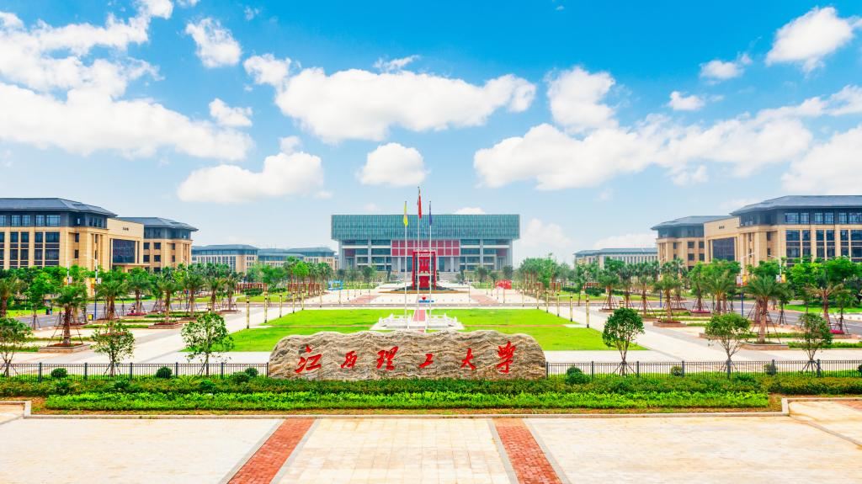
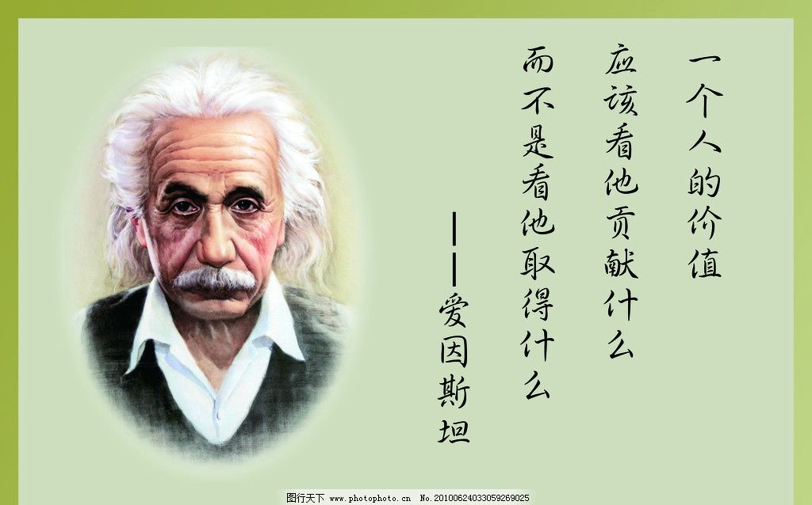
培养独立思考的教育
伟大的科学家爱因斯坦说，“用专业知识教育人是不够的。通过专业教育，他可以成为一种有用的机器，但是不能成为一个和谐发展的人。要使学生对价值有所理解并且产生热烈的感情，那是最基本的。他必须获得对美和道德上的善有鲜明的辨别力。否则，他——连同他的专业知识——就更像一只受过训练的狗，而不像一个和谐发展的人”。

Slide 2
只要有生活经历，就有被称作科学和科学方法的经验。了解科学和科学方法的运行过程，对解决人和事物的经验、技巧进行总结，就能够成为能量很强的人，有作为的人。

Slide 3
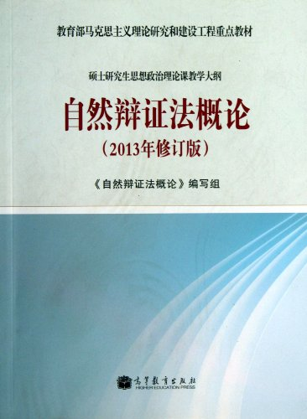
课程主要内容
绪论 什么是自然辩证法？
一、关于学科名称
二、自然辩证法的学科性质
三、自然辩证法的研究内容
四、自然辩证法的历史发展
五、学习和研究自然辩证法的意义

Slide 4


第一章 马克思主义的自然观
一、自然观
二、自然观的形成
三、自然观的发展

Slide 5
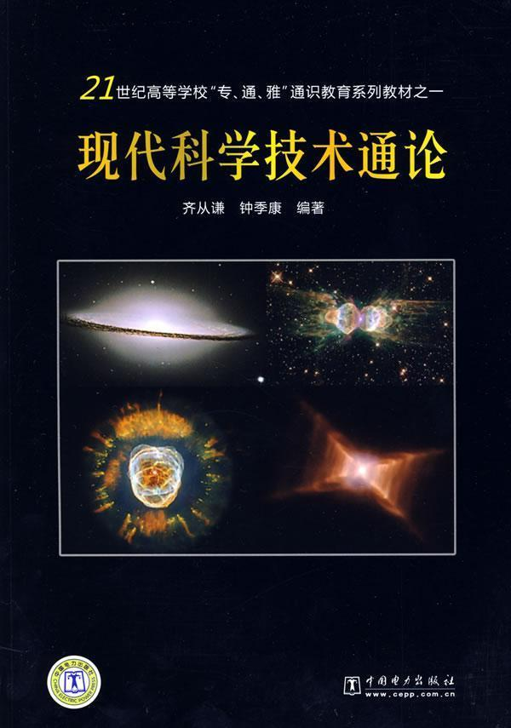
第二章 马克思主义的科学技术观
一、科学技术的概念
二、科学技术的本质与结构
三、科学技术的发展模式与动力
第三章 马克思主义的科学技术方法论
一、科学技术研究的辩证思维方法

Slide 6

二、科学技术研究的常规方法
三、科学技术研究的创新思维方法
四、科研选题
第四章 马克思主义的科学技术与社会
一、科学技术的社会建制
二、科学技术的社会运行
三、科学技术的社会功能

Slide 7

第五章 自然辩证法与创新型国家建设
一、马克思主义科技观的中国化成果
二、创新型国家建设

Slide 8
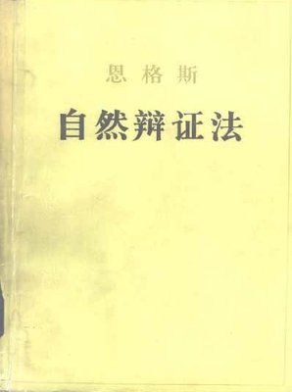
绪 论
一、关于学科名称
1、自然辩证法的概念
“自然辩证法”源于恩格斯的一部著作《自然辩证法》（1873-1886），它主要论述的是自然界的辨证法和自然科学的辨证法。

Slide 9
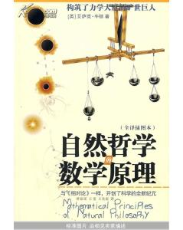
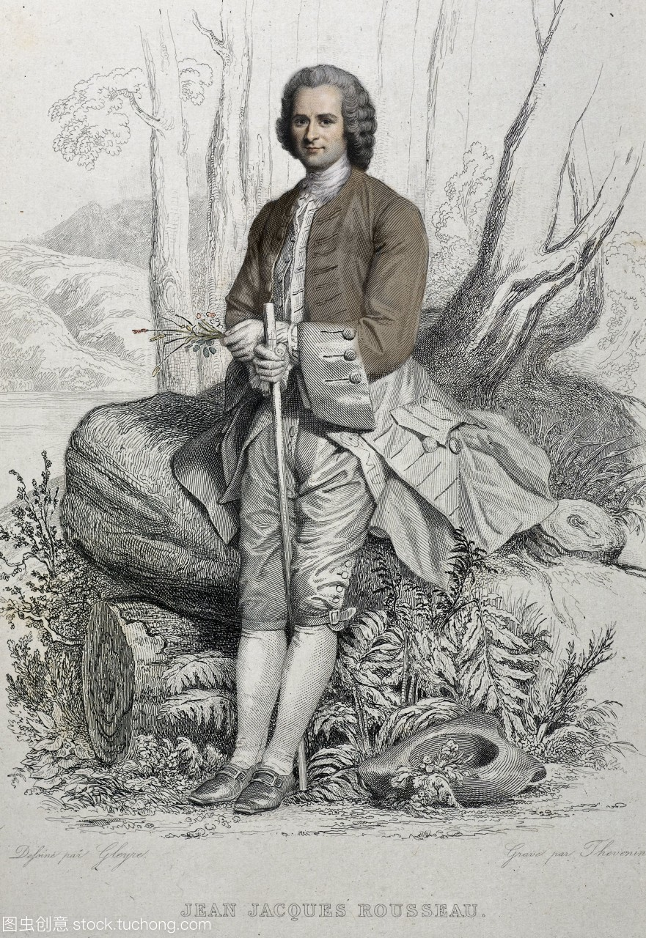
在50年代，我国专家建议将其作为我国的一门学科名称。
（1）自然界的辩证法，指自然界各种事物发展变化的一般规律。
马克思主义自然辩证法与旧自然哲学不同，它以自然科学为中介研究自然界的发展变化。

Slide 10
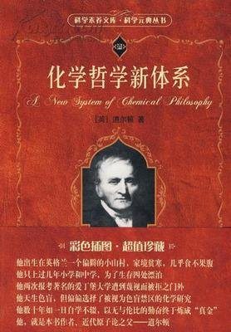
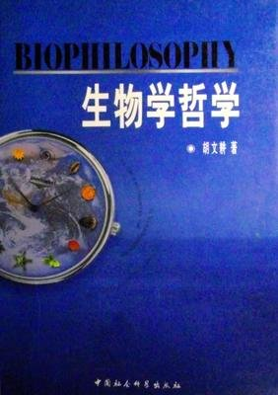
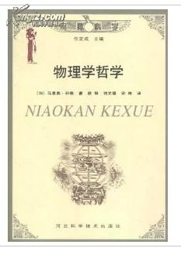
（2）自然辩证法是指自然科学与技术发展的一般规律。
人类认识和变革自然的一般方法；
当代西方科学技术哲学的研究主流。（物理学哲学、生物学哲学、化学哲学）
（3）自然科学与技术在社会中的发展规律。
科学技术自身的社会建制化；
科学技术与社会的互动。

Slide 11
2、自然辩证法完整内涵
自然辩证法是关于自然和科学技术发展的一般规律、人类认识和改造自然的一般方法以及科学技术与人类社会相互作用的理论体系，是对以科学技术为中介和手段的人与自然、社会的相互关系的概括、总结。自然辩证法是马克思主义理论的重要组成部分。

Slide 12
二、自然辩证法的学科性质
1、自然辩证法是一门自然科学、社会科学与思维科学相交叉的哲学性质的马克思主义理论学科；
2、自然辩证法具有综合性、交叉性和哲理性的学科；
3、与自然辩证法相邻的学科：自然哲学、科学哲学、技术哲学、科学技术史、科学学、科学社会学等；
4、当代自然辩证法的发展趋势是一门独立的科学、技术与社会的交叉学科（STS,science,technology and society）

Slide 13
三、自然辩证法的研究内容
自然辩证法是完整的体系，主要内容包括：
1、马克思主义自然辩证法的理论基石
马克思主义自然观；
马克思主义科学技术观；
马克思主义科学技术方法论；
马克思主义科学技术社会论。

Slide 14

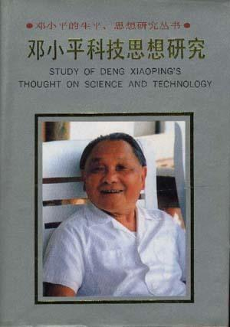
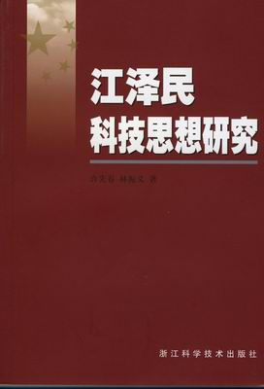
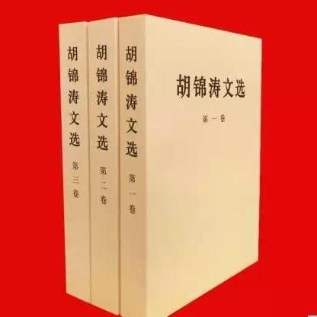
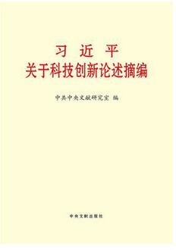
2、自然辩证法的中国化
中国马克思主义科学技术观
毛泽东的科技观思想；
邓小平的科技观思想；
江泽民的科技观思想；
胡锦涛的科技观思想；
习近平的科技观思想。

Slide 15
四、自然辩证法的历史发展
1、马克思与恩格斯的开创性工作
1873年，恩格斯就开始着手写《自然辩证法》，其中，他提出一套“关于自然科学的辨证思想”，形成了《自然辩证法》的首个提纲，开始了对自然辩证法的探索。
1925年，《自然辩证法》以俄文的形式首次发表。

Slide 16
2、马克思恩格斯的研究工作
（1）自然观的变革
马克思恩格斯克服了古代直观、思辨、猜测的自然观；批评了近代机械自然观；深刻揭示了自然界本身的辩证法。
（2）科学认识论和方法论变革
马克思和恩格思克服了近代经验论和唯理论的片面倾向，
将实践归到认识论的首要地位，唯物主义地改造了黑格尔

Slide 17
思维能动性，创立了辩证唯物主义的科学认识论和方法论。
（3）科学技术观的变革
马克思恩格斯运用历史唯物主义观点，不仅揭示了科学技术自身发展的内在逻辑，而且揭示了科学技术的发展与社会之间的辩证关系。例如：自然科学是一般生产力；社会实践的需要，首先是经济、生产的需要是科学技术发展的基本动力。

Slide 18
3、马克思主义自然辩证法的发展
（1）列宁《唯物主义与经验批判主义》，总结概括了自然科学的最新成果，推动自然辩证法的发展。
（2）1931年，伦敦国际科学史大会，苏联物理学家盖森提交的论文《牛顿力学的社会经济根源》，揭开了用马克思主义思想研究科学和科学史的新篇章。后来，经过贝尔纳、默顿等的发展，产生出了“科学社会学”。

Slide 19
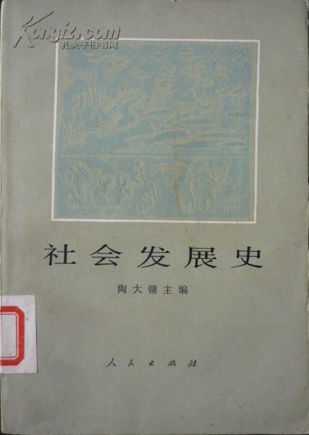
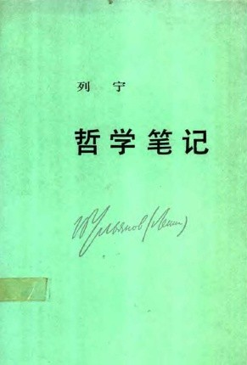
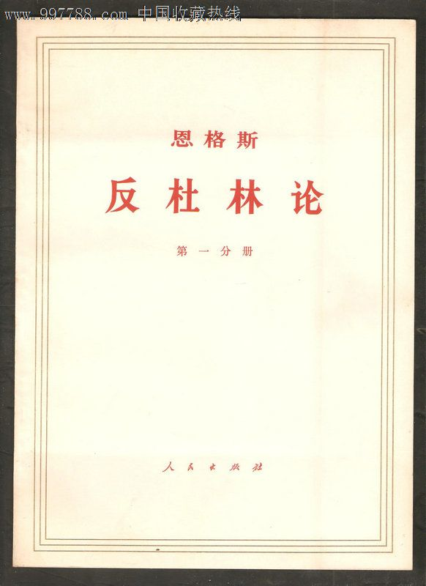
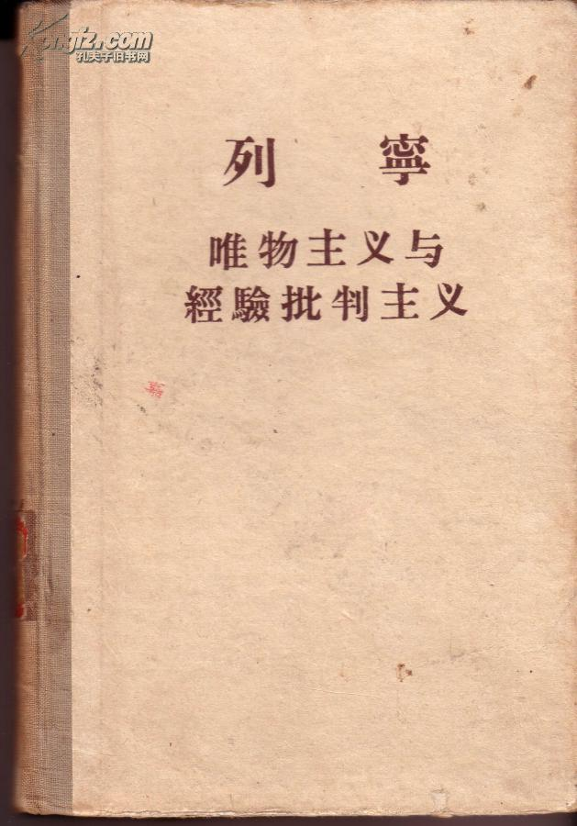
4、自然辩证法在中国的发展
（1）建国初期
1950年-1952年，当时的科学技术工作者必读《自然辩证法》、《社会发展史》等。
李四光、华罗庚等科学家学习了《反杜林论》、《哲学笔记》、《唯物主义和经验批判主义》，并发表了心得体会，引起重大影响。

Slide 20
（2）工业化时期
介绍学习了苏联的自然辩证法的研究成果；
制定自然辩证法发展的远景规划；
1956年2月，哲学社会科学规划委员会制定了自然辩证法的12年发展规划。
自然辩证法推进国家建设；
1960年，许多省份逐渐成立了自然辩证法研究会。

Slide 21

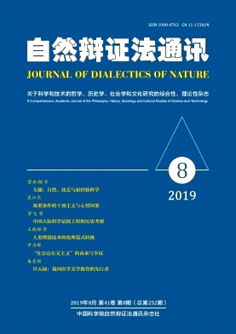
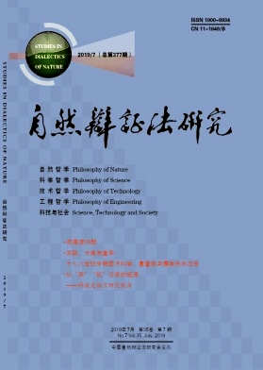
1961年，高等院校开始招收研究生。
（3）改革开放以来的发展
中国自然辩证法研究会成立；
于光远、周培源、钱三强、李昌等发起组织。1978年1月6日，经邓小平批准，1981年10月成立。
自然辩证法研究活动繁荣；
《自然辩证通讯》、《自然辩证法研究》等专门杂志建立。

Slide 22
自然辩证法课程在思想理论必修课中占有重要地位；
在硕士与博士研究生招生，自然辩证法转型为科学技术哲学（哲学二级学科）；
自然辩证法与当代中国创新型国家建设。

Slide 23
五、学习和研究自然辩证法的意义
1、学习方法
（1）基本原理、基本观点与基本方法；
（2）理论联系实际；
（3）注重独立思考，鼓励学术交流与讨论。

Slide 24
2、学习自然辨证法的意义
（1）树立科学的自然观；
（2）准确理解科学技术及其发展规律，培养科学思维和科学素养；
（3）准确理解科学技术与社会的相互关系，积极推动科学技术在社会发展中发挥正面作用，避免负面作用；

Slide 25

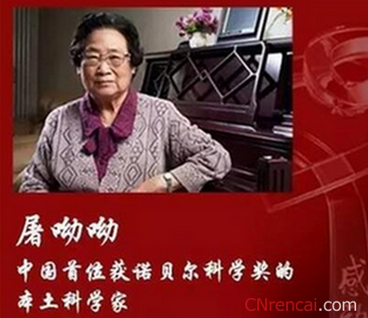
（4）理解国家的科学技术方针政策，增强建设创新型国家的使命感，自觉推动创新型国家建设。

Slide 26
第一章 马克思主义的自然观
第一节 自然观
自然观：人们对自然界存在和演化的根本看法和观点。
自然观是历史范畴，人类自然观在不断地演化。
自然观发展的三个发展阶段：朴素辩证法自然观、机械唯物主义自然观、辩证唯物主义自然观。
马克思主义自然观是自然辩证法的理论基础。

Slide 27
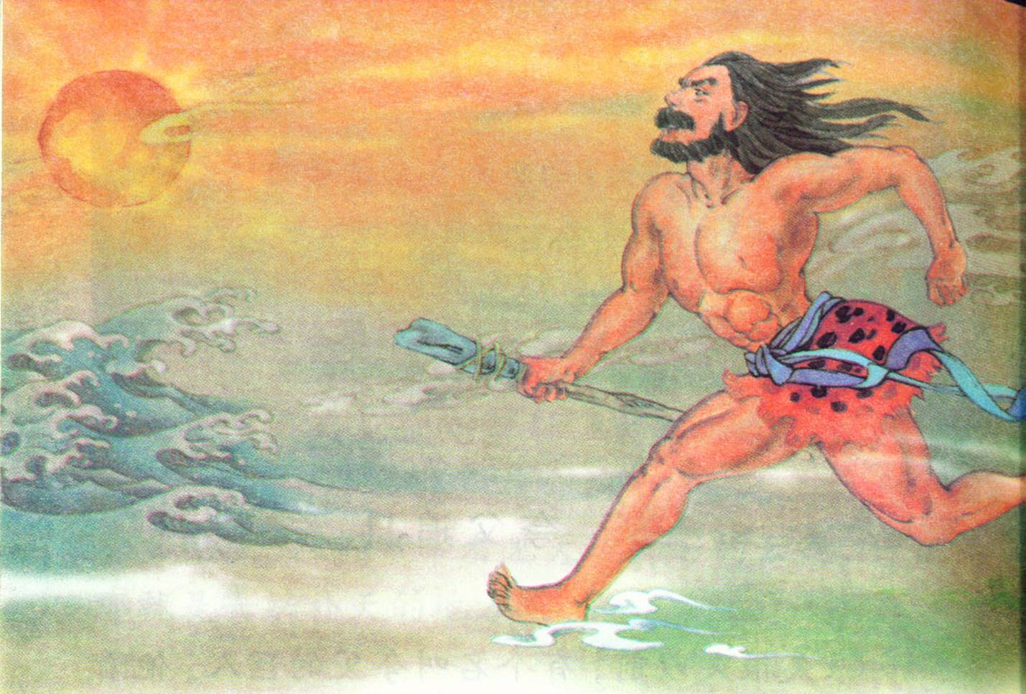

第二节 自然观的形成
1、古代朴素辩证法自然观
（1）渊源
生产力发展要求走出神话思维；
朴素自然科学基础上形成自然哲学；
（2）观点
自然界统一于具体物质形态；
自然界处于永恒变化发展中；

Slide 28



（3）特点
直观性 猜测性 思辨性
（4）中西方朴素唯物主义自然观

Slide 29
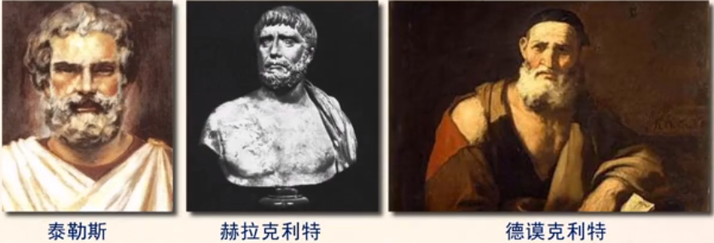
泰勒斯：世界的本原是水。
赫拉克利特：万物的本原是火。人不能两次踏入同一条河流。
德谟克利特：原子，这个最小的微粒，它不可分，不可变；它才是万物的始基。

Slide 30
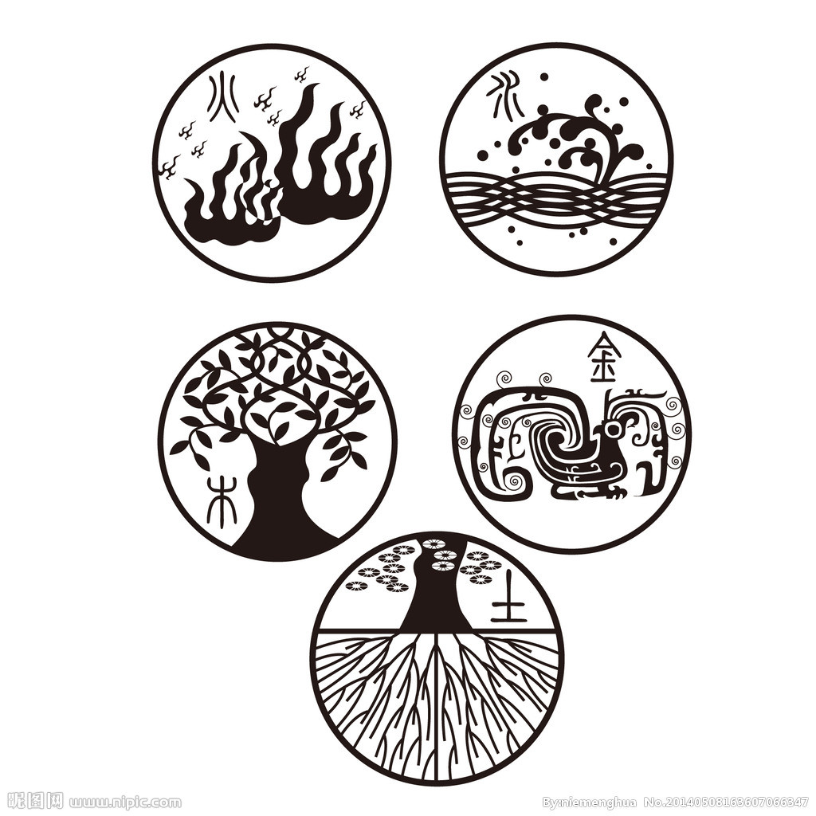

中国朴素唯物主义自然观
“五行学说”《尚书·洪范》；老子、张载的“元气说”。
《周易》中的辩证法。“否极泰来”，“无往不复”。

Slide 31

朴素唯物主义自然观的历史地位
马克思主义自然观的思想渊源；
科学上孕育了许多以后得到发展和证实的天才预想；
恩格斯说，“在希腊哲学的多种多样的形式中，差不多可以找到以后各种观点的胚胎、萌芽。因此，如果理论自然科学想要追溯自己今天的一般原理发生和发展的历史，它也不得不回到希腊人那里去”。（马克思恩格斯全集第20卷，人民出版社1971年版，第386页。）

Slide 32
2、机械唯物主义自然观
（1）渊源
德谟克利特原子论思想与古代机械世界观；
近代伽利略和牛顿经典力学；
（2）观点
世界统一于物质，物质的根本属性是广延；
机械的自然图景，即自然界是一架精确运转的机器；
严格的机械决定论；宇宙本身是一条原因和结果的无穷锁链，一切现象都是必然的。

Slide 33
（3）机械唯物主义自然观的进步性
机械唯物主义自然观摒弃了古代朴素自然观的直观性、思辨性和猜测性；
机械唯物主义自然观强调自然的外在独立性，是对上帝创世说的否定；
机械唯物主义反对抽象的思辨，强调经验和实证的方法，这种研究方法适应自然科学的发展。

Slide 34
（4）局限性
机械性：它用纯粹力学的观点考察和解释自然界一切现象，把自然界各种运动形式都归结为机械运动；
形而上学性：孤立地考察自然界，把自然界看作静止和永恒不变的；
不彻底性：割裂自然界与人类社会的关系，在历史观上最终陷入唯心主义和神学目的论。

Slide 35
3、辩证唯物主义自然观
（1）思想渊源
哲学渊源：德国古典哲学中的黑格尔辩证法、费尔巴哈的唯物主义思想；
科学渊源：18世纪末19世纪中叶自然科学的主要成就
星云假说、赖尔的地质渐变论、能量守恒和转化定律、尿素的人工合成、细胞学说、生物进化论、电磁场理论、元素周期律；

Slide 36
（2）基本思想
自然界是物质的，物质和运动在质和量上都是不灭的；意识和思维是物质高度发展的产物；时间和空间是物质的固有属性和存在方式；
自然界是一个互相联系的体系，自然界不是事物的集合体而是过程的集合体。
在自然界特定的发展阶段，产生了人类和人类社会，出现了具有新质的人化自然。

Slide 37
（3）特征
唯物论与辩证法的统一；
自然史与人类史的统一；
天然自然与人化自然的统一；
人与自然的关系是能动性和受动性的统一。

Slide 38
（4）意义
实现了自然观发展史上的革命性变革；
为科学技术的发展提供了世界观、认识论、方法论和价值论的理论指导；
为自然科学、社会科学与人文科学的融合奠定了理论基础。

Slide 39
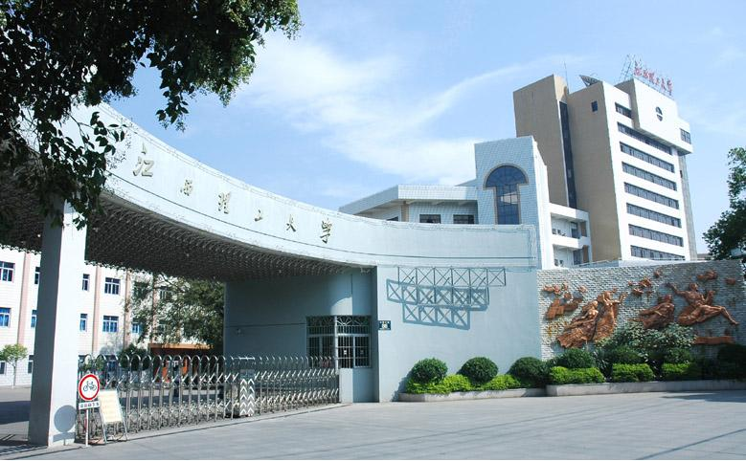
第三节 自然观的发展
1、系统自然观
（1）思想渊源
赫拉克利特、莱布尼茨和黑格尔等系统观的自然哲学思想；
现代系统科学的发展，贝塔朗菲、维纳和普利高津等。

Slide 40
（2）自然界的系统性
系统是由若干相互联系、相互作用的要素，按一定关系组成的具有一定结构和功能的有机整体。
自然界的一切物质客体都可以看作是系统；
微观系统层次：分子-原子-原子核-基本粒子-跨克-……
天体系统层次：地月系-太阳系-银河系-总星系-宇宙-……
生物系统层次：生物大分子-组织-器官-个体-种群-群落-生态体系-生物圈-……

Slide 41
系统的基本特征
开放性。自然界任何系统都是开放系统。
动态性。静态只是动态的特例。
有机整体性。功能的非加和性。
层次的有序性。层次具有顺序。

Slide 42
（3）自然界的演化
演化和进化：英文都是evolution
进化是一种具有特定方向的演化；所谓进化是指事物的上升的、从无序到有序的不可逆过程，或是复杂性和多样性的增长过程；
演化比进化更宽泛，演化除了进化之意义外，还包括了事物的下降，从有序到无序的过程；

Slide 43
宇宙的起源和演化
宇宙大爆炸理论
科学依据：微波背景辐射、河外星系谱线红移、氦丰度
基本粒子的产生：0到10⁻⁶秒，时空量子化；
1秒内可以产生基本粒子；1-180秒，实物出现；
1万年后，天体的形成；

Slide 44

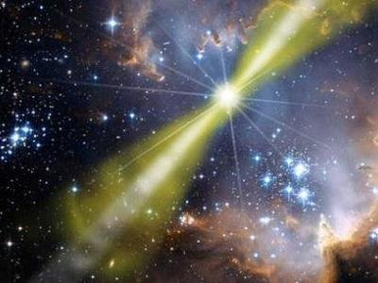
《宋会要》：1054年6月，在金牛座的天关星东部出现一颗星，白昼都可以看到，光芒四射，呈红色，可见期23天；
金牛座

Slide 45
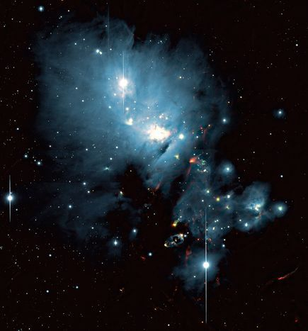
十八世纪，有人通过望远镜观测到天关星附近有一块蟹状星云；
1921年，发现这块蟹状星云不断向外膨胀；
1941年，荷兰天文学家奥尔特证实，这块星云是我国宋代记录到的超新星爆炸所形成的；

Slide 46
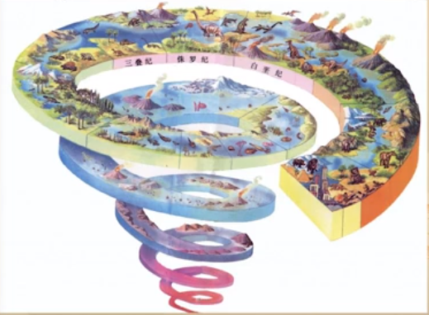
地质演化
海陆变迁：七大洲、八大洋
气候变化：全球三次大冰期
产生生命、生物和人类

Slide 47
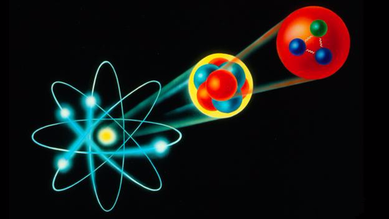
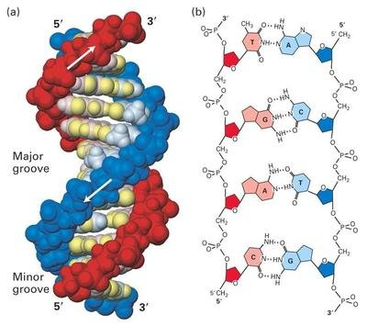
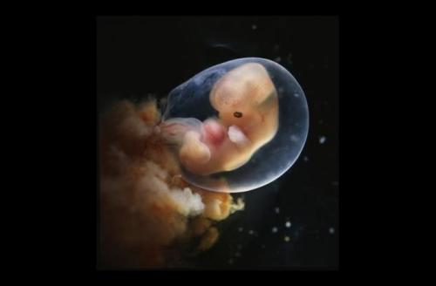
生命的起源和演化
现代分子生物学认为生命的物质承担者是以蛋白质、核酸为主体的多分子体系。
从无机物到有机小分子，有机小分子到生物大分子，从生物大分子到生命的诞生；

Slide 48
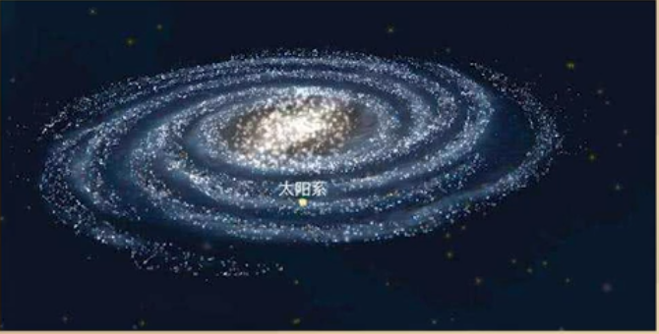
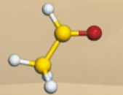

羟基乙醛
乙二醇
核酸

Slide 49
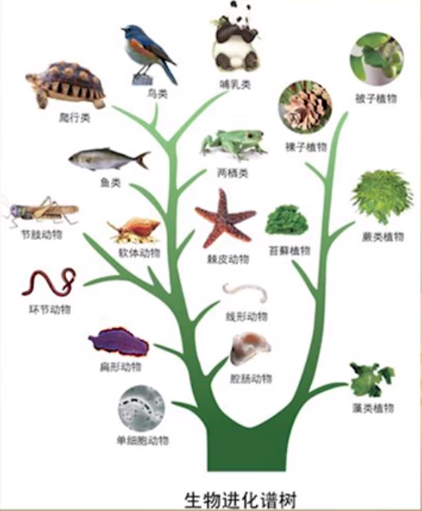
植物进化的最高产物是种子植物
动物的最高产物是人

Slide 50
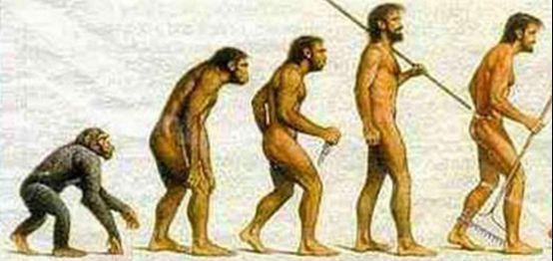
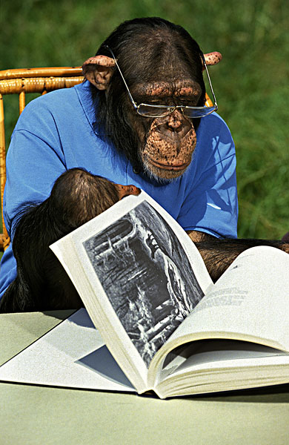
人类的起源及意识的演化
总体演化：人从森林古猿分化而来的，并经过劳动进化而来。
具体演化：早期猿人、晚期猿人、早期智人、晚期智人
人的意识也是从古猿的原始意识转化，并经过劳动产生出来的。

Slide 51
大猩猩基因组与人类基因组相差3.33%，黑猩猩基因与人类基因相差2.33%，侏儒黑猩猩与人类基因相差1.33%；
南方古猿下地生活，直立行走，从简单的感应发展较为复杂的感觉和知觉。

Slide 52
从猿到人有决定性的几个环节，有生物性的，有社会性的，其中劳动是关键，劳动使四肢分化，劳动促使语言生产，大脑发展，逐渐学会思维，学会制造工具。劳动创造人。
（4）系统自然观的基本内涵
自然界不仅存在着，而且演化着；
自然系统不仅是确定的，而且会产生随机性；
自然界不仅是简单的，而且是复杂的；
自然界是线性与非线性的辩证统一。

Slide 53
（5）系统自然观的意义
系统自然观丰富和发展了辩证唯物主义自然观；
自然界的系统性、整体性和层次性
自然界物质系统的开放性、动态性和自组织性
时间的不可逆性、丰富了辩证唯物主义的时空观
自然界的在循环中有序与无序、进化与退化的辩证关系

Slide 54
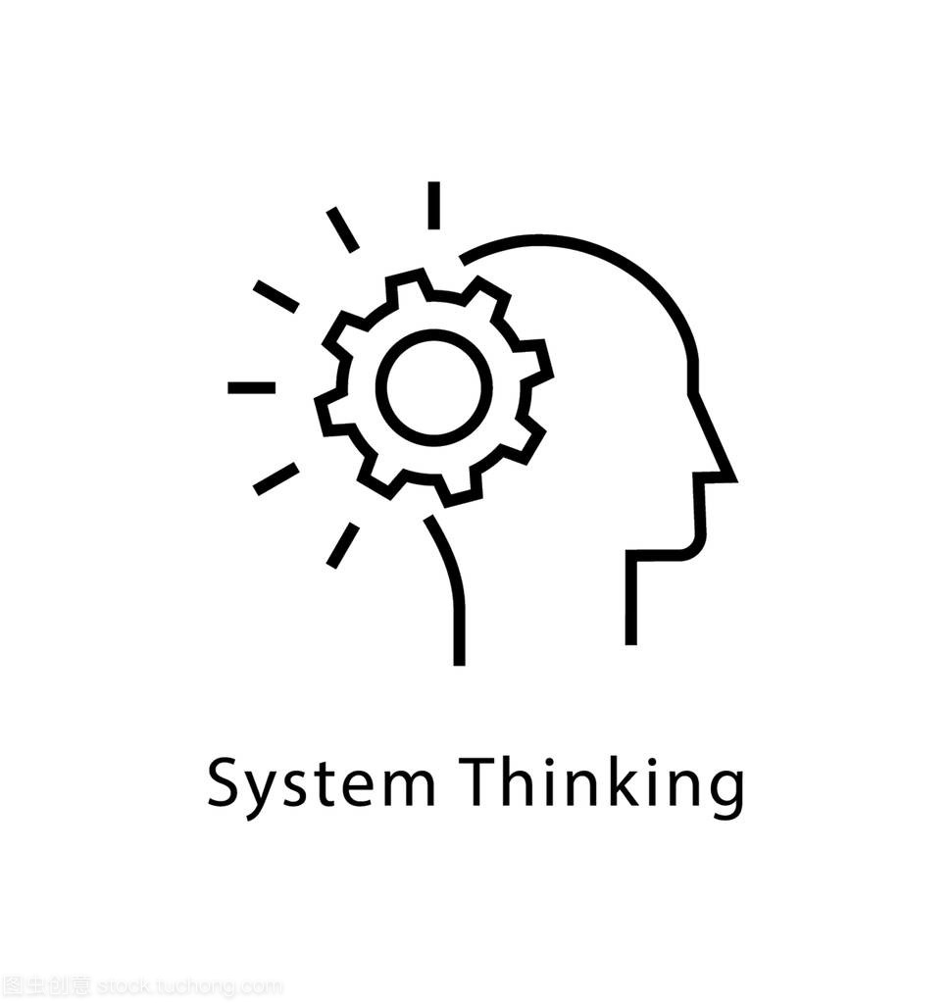

系统自然观提供了系统思维方式
所谓系统思维方式，就是把对象当作一个系统的整体加以思考的思维方式。它把对象的各个组成要素有机地组织起来，研究系统的功能和行为。

Slide 55
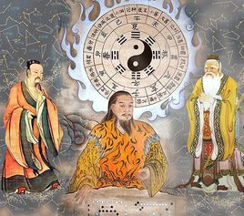
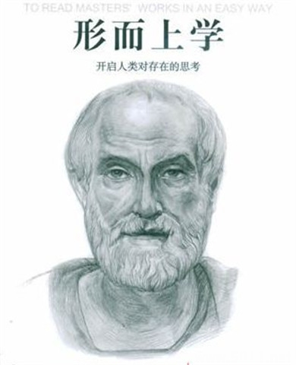
2、生态自然观
（1）渊源
古代中国“天人合一”的思想；
古代西方的目的论和生态学思想；
目的论（Teleology）：自然界的一切事物都有其存在的目的。
大自然里，生物的器官顺着功能而演变，功能不是顺着器官而演变。——亚里士多德

Slide 56

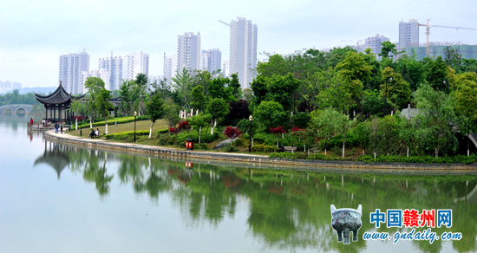
（2）马克思主义生态思想的基本观点
自然界是人类生存与发展的前提和基础；
人是自然界发展的产物
人是自然界的一部分，人在自然界之中，离不开自然界
人类的生存与发展依赖于自然界

Slide 57
环境创造人，人也创造环境；
马克思明确地提出依靠积极的、能动的实践活动来实现环境的改变和人的活动的一致性
人类的创造必须把改造自然、建设自然、美化自然有机地结合起来
人要与自然和谐一致；
马克思说，“耕作如果自发地进行，而不是有意识地加以控制——接踵而来的就是土地荒芜，像波斯、美索不达米亚等地以及希腊那样”。

Slide 58
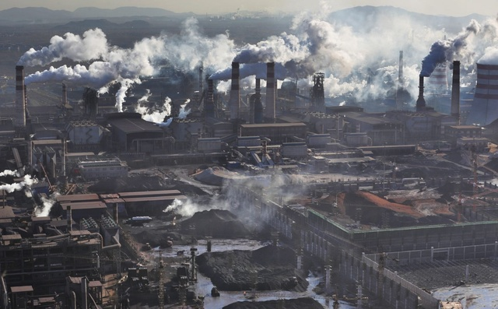
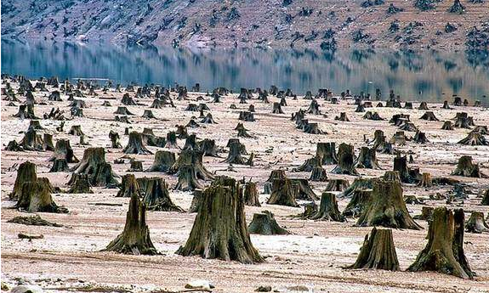
恩格斯在总结了人向自然索取的教训后精辟地指出，“我们不要过分陶醉于我们对自然界的胜利，对于每一次这样的胜利，自然界都报复了我们。每一次胜利，起初确实取得了我们预料的结果，但是以后和再以后却发生了完全不同的、出乎预料的影响，常常把最初的结果又消除了”。
恩格斯还指出，“我们要认识到自身和自然界的一体性”。

Slide 59
改革不合理的社会制度，是实现人与自然协调发展的重要途经
自然与社会是不可分割的，人与自然的不协调，实质上是人与人的问题、人与社会的问题。
不改革社会环境，就不可解决生态环境问题。因此，实现人与自然协调发展的一个不可缺少的重要途经再于改变不合理的社会制度。

Slide 60
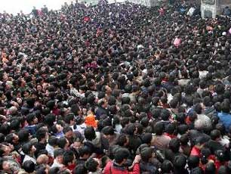
生态危机：生态自然观确立的现实根源
生态危机：指由于人类不合理的活动，再全球规模或局部地区导致生态系统的结构和功能受到损害、生命维持系统趋向瓦解，从而危害人的利益、威胁人类生存和发展现象。
生态危机表现：
人口激增
公元初年2.3亿，1830年10亿，
1930年20亿，1960年30亿，1987年50亿，
1999年60亿，2005年70亿，2021年80亿
……

Slide 61

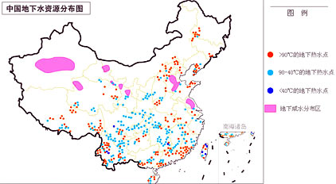

自然资源消耗、短缺
环境污染，
生态系统的自我调节能力受到破坏

Slide 62
生态危机的反思
生态危机是人与自然关系的危机；
生态危机与社会问题相关，是社会异化的产物；
生态危机是传统工业生产方式的必然结果，传统发展观把发展等同于经济增长，单纯追求经济增长所致。
生态自然观的基本思想
生态系统是一个生命系统
生态系统具有显著的整体性
生态系统是自组织的开放系统

Slide 63

生态系统是动态平衡系统
生态平衡是稳定性与变化性相统一的平衡；
维持生态平衡不是单纯的回归自然，再人为有益影响下，生态系统可以建立新的平衡。

Slide 64
生态自然观的科学基础
1、作为人类生存之科学的生态学；
生态：人类生活的处所、家园
1935年英国生物学家坦斯利，他认为认为生态系统包括整个生物群落和它 们环境中的一切物理的和化学的因素（即气候和土壤因素）。
2、人是生态系统的调控者和协调进化者；

Slide 65
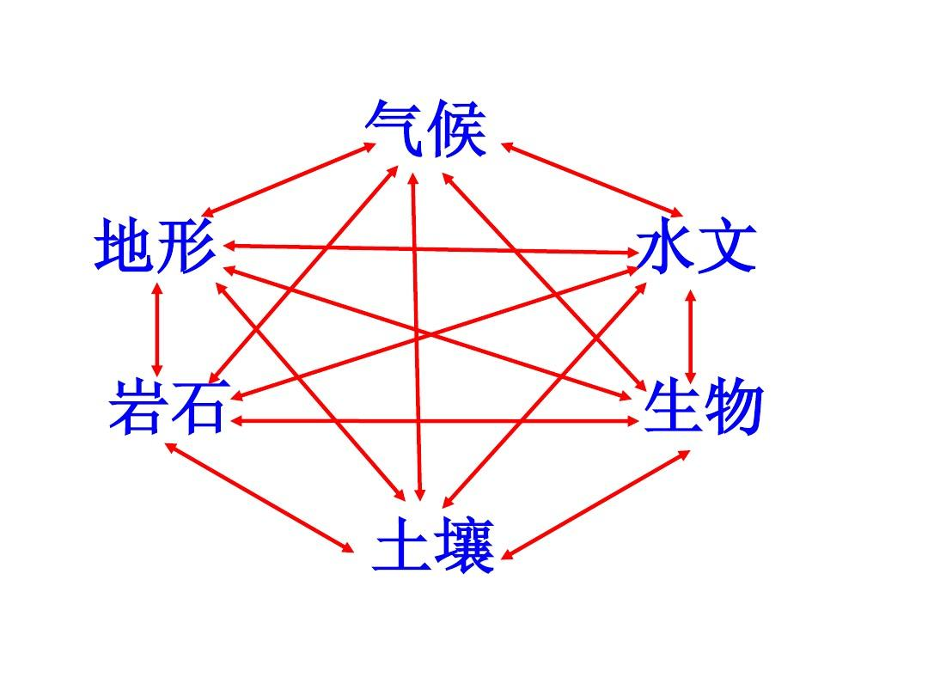
生态的理念和生态规律
整体的观念，是说生物（包括人在内）与其环境构成一个不可分割的整体，任何生物均不能脱离环境而单独存在；

Slide 66
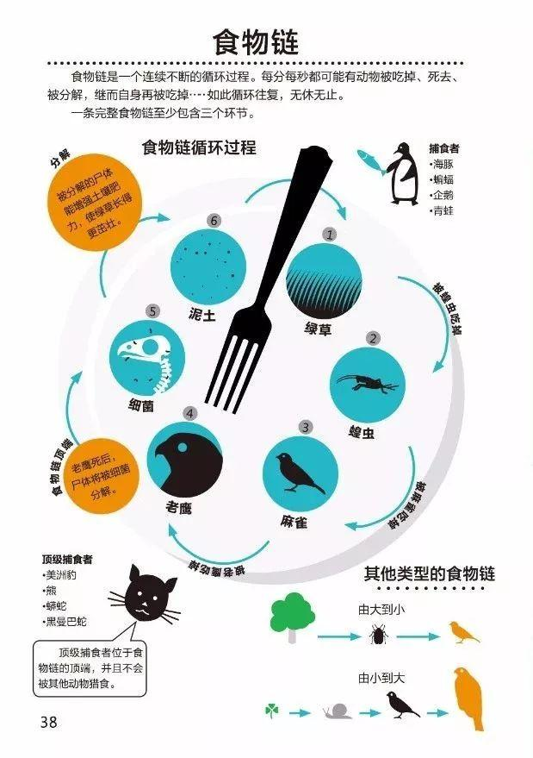
循环的观念，是指作为生产者的植物、消费者的动物、分解者的微生物，它们互相耦合，形成由生产、 消费和分解三个环节构成的无废弃物的物质循环；

Slide 67

平衡的观念，认为生物之间的食物链关系、金字塔结构和循环体系处在一个动态的平衡之中；

Slide 68
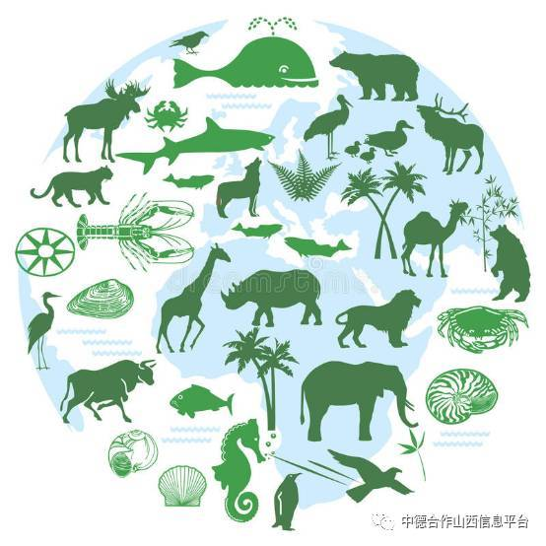
多样性的观念，即“多样性导致稳定性”的生态原理，它强调保护生物物种的多样性，认为生物多样性的丧失，直接威胁着生态系统的稳定性。

Slide 69
生态文明建设
可持续发展战略的提出
1980年，“可持续发展”最早出现再《世界自然资源保护大纲》中；
1987年，《我们共同的未来》中将可持续发展定义为：“可持续发展是既能满足当代人的需要，又不对后代人满足需要的能力构成威胁

Slide 70

1994年，中国发表《中国21世纪议程——中国21世纪人口、资源、环境与发展白皮书》。首次将可持续发展列入到我国经济和社会发展的长远规划，标志着中国政府对全球可持续发展的参与。

Slide 71
可持续发展的基本原则
发展原则
可持续原则
共同性原则
公平性原则

Slide 72

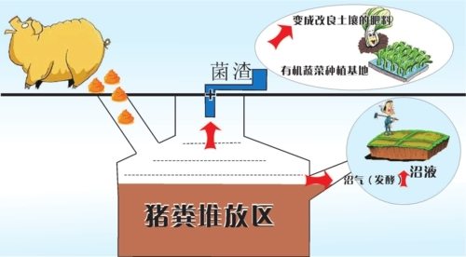
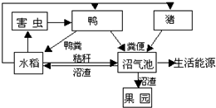
生态文明：可持续发展的必然途经
层面：
物质生产层面
生态文明的主导产业是生态产业，即生态化的农业、生态化的工业、生态化的信息与服务业。
核心：生态农业
赣州“猪-沼-果”生态农业模式

Slide 73


社会制度层面
生态产业基础上保护生态环境的政策与法律等社会制度。

Slide 74


思想观念层面
核心要素：思想方式与价值观念的生态化思想。

Slide 75
论文写作题目：
1、以自身所学的专业为背景，谈一谈你对人与自然关系的理解。
2、科学技术与生态文明的关系。
3000-5000字
禁止抄袭、禁止抄袭、禁止抄袭！！！
重要的事情说三遍。

Slide 76
第二章 马克思主义的科学技术观
第一节 科学与技术的概念
一、科学与技术的概念
1、科学的含义：
Science源于古拉丁语Scientia，最初的涵义是“知识”和“学问”。Science在17世纪出现于法国，19世纪上半叶出现于英国。

Slide 77
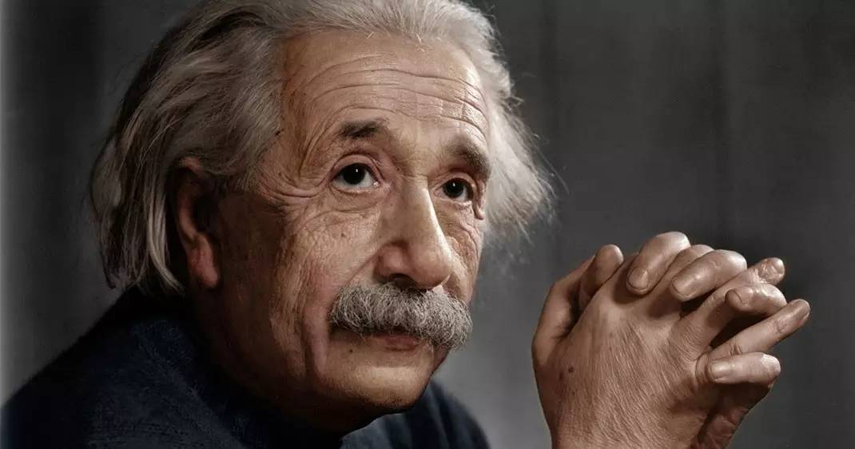


“科学家”（scientist）是1838年在英国提出的，最初的含义是在科学上很有能力的人。20世纪以来才用以专门指以科学为职业的人。

Slide 78
19世纪下半叶，日本明治维新时代启蒙思想家福泽谕吉（1844-1901）首次把Science译为“科学”：分门别类加以研究的学问。
1893年，康有为最早将“科学”引进中国。
马克思关于“科学”的理解
科学和工业是实践基础上对自然的认识，是客观规律的理论概括。
科学是一种社会的、精神生产领域的劳动。
科学是生产力。
科学既是观念的财富又是实际的财富。

Slide 79

“科学”的现代观点
关于客观世界的知识体系以及有效地获取这种知识并加以系统化的方式。

Slide 80
自然科学于其它社会意识形式的区别
广义的科学：自然科学、人文科学、社会科学和思维科学。
狭义的科学仅指自然科学，且不包括技术。
自然科学是以自然界（包括人工自然）为研究对象的科学，最终成果是关于自然的系统化、理论化的知识。
科学的本质属性
客观真理性、可检验性、
系统性、主体际性

Slide 81




科学的本质属性
客观真理性 可检验性 系统性 主体际性

Slide 82
二、科学的分类
科学分类的标准：物质运动形式的区别和固有次序
科学分类：数学、物理学、生物学、化学、天文学等。
三、科学技术是生产力
马克思提出科学是生产力。“资本是以生产力的一定的现有的历史发展为前提的——在这些生产力中也包括科学”。（《马克思恩格斯文集》第8卷，人民出版社2009年版，第188页）

Slide 83

四、科学技术的生产动因
恩格斯认为，“近代以来科学以神奇的速度发展起来，那么，我们要再次把这个奇迹归功于生产”。（《马克思恩格斯文集》第9卷，人民出版社2009年版，第427页）

Slide 84



五、科学的社会功能
科学使人类从神学解放出来；
科学与技术结合推动产业革命；
科学技术引起生产方式变革；

Slide 85
第二节 科学技术的本质与结构
一、科学技术的本质
1、科学的本质
科学是揭示规律、生产科学知识的认识活动；
科学是探索自然实践基础上的理论化和系统化的知识体系；
科学是一般生产力，结合生产实践可以物化为现实生产力；
科学是一种社会建制，是社会系统的构成，是一项重要社会事业；
科学是一种文化现象，是人类整体文化的基本构成。

Slide 86

C.P.斯诺在《两种文化》中指出，科学文化之中的科学家们彼此之间尽管也有许多互不理解之处，但是具有共同的价值标准和行为准则。科学文化的约束甚至比宗教、政治和阶级的模式更强。对科学家来说，可能有不同的宗教、政治态度、阶级和民族，但是都必须遵守共同的科学行为准则和价值标准。一个科学家背离这些规范，意味着其科学生涯的结束。

Slide 87
2、技术的本质
技术一词源于古希腊语techne，意为技艺、手艺、技能、本领。17世纪初，人们把techne同logos结合起来，形成technology（技术）一词。18世纪狄德罗把技术定义为“为了完成特定目标而协调动作的方法、手段和规则相结合的体系”。
技术是人类为满足自身需要，遵循自然规律，在利用、控制和改造自然的实践活动中所创造的各种劳动手段和方法技能的总和。

Slide 88
中国古代
技术泛指“百工”，成书于战国时期的《考工记》：“天有时，地有气，材有美，工有巧，合此四者然后可以为良”，天、地、材为自然界和物质的特征。
当代对技术本质的认识：
人类活动的行为方式，做事或制作的方法；
劳动手段的总和；
对自然规律有意识的运用，是科学的物化。

Slide 89
技术是直接生产力；
技术具有自然属性；人们在改造自然的社会实践活动中必须遵循自然规律。技术具有社会属性；人类在变革天然自然为人工自然的过程中要受到经济、政治、军事、科学、教育、文化等社会条件制约。
技术概念是一个历史范畴；
技术的异化
技术在资本主义制度中使劳动异化

Slide 90
原始技术与巫术界限不清；古代技术是指古代工匠的技巧、技能和操作方法等主观能力，近代以来技术是科学知识的物化。
3、科学与技术的联系和区别
联系：
科学与技术都是人类理性创造活动及其成果，都反映了人对于自然的对象性的关系，都属于历史的、发展的范畴。
现代科学技术是一个科学研究与技术开发的整体过程。
现代科学技术的一体化，包括：科学技术化和技术科学化

Slide 91
科学技术的三个层次：基础科学、应用科学和工程技术。
对客观世界基本规律的认识，包括天文学、地质学、理学、物理学、化学、生物学以及作为各门科学的工具和方法的数学。具有非保密性，与生产实践的关系一般较为间接。
研究生产过程和工艺过程中的共同性规律，对象大部分是技术产品，即人工自然，目的是形成技术理论，把认识自然的理论转化为改造自然的能力。
工程活动中所运用的技术或为工程活动服务的技术，是具体地研究基础科学和技术科学如何转化为生产力的原则和方法，是工程和技术的统一体。与社会现实最接近。

Slide 92


科学研究与技术开发（R&D）：指为增加知识总量以及运用这些知识去创造新的应用而进行的系统和创造性的工作。

Slide 93

科学研究与技术开发的三个环节
基础研究：认识自然现象、揭示自然规律，获取新知识、新原理、新方法的研究活动。

Slide 94

应用研究：指为获得新知识而进行的创造性的研究，它主要是针对某一特定的实际目的或目标。

Slide 95

开发研究：利用应用研究的成果和现在的知识与技术，创造新技术、新方法和新产品，是一种以生产新产品或完成工程技术任务为内容而进行的研究活动。

Slide 96
区别：
与自然的关系不同；科学是人与自然的理论关系，是间接生产力；技术是人与自然的实践关系，是直接生产力。
二者的目的不同；科学属认识范畴，主要回答“是什么”的问题，技术属实践范畴，主要回答“如何做”的问题。
可预见程度不同；科学一般是不可预见的，而技术总体是可预见的。
评价标准不同：科学进步的标准在于能否完善理论，技术的标准在于能否生产出好的产品。

Slide 97
二、科学技术的体系结构
亚里士多德的分类
哲学知识
数学
物理学
理论知识
形而上学
政治学
经济学
实践知识
伦理学
诗歌
艺术
创制知识
讲演术

Slide 98
F.培根的分类
科学发展是人类理性能力的表现，因而科学分类应从人类理性出发。
人的理性能力的分类：
记忆能力、想象能力、判断能力
科学的分类：
历史学：记忆的科学
诗歌：想象力的科学
哲学：理性判断的科学

Slide 99
孔德的分类：
按照各类现象生产的历史和特殊性程度的不同进行分类
天文学
物理学
化学
生物学
社会学

Slide 100
现代科学技术的体系结构
基
础
科
学
自然科学
技
术
科
学
工
程
科
学
数学科学
社会科学

Slide 101
技术体系的分类
基本技术分类
力学——机械技术
物理学——物理技术
化学——化工技术
以自然界的基本运动形式分类
生物学——生物技术

Slide 102
劳动过程中的技术分类
（日本学者星野芳朗以八类基本劳动过程为基础）
采集技术
原料生产技术
机械生产技术
建设技术
运输技术
信息处理技术
能源生产技术
农业生产技术

Slide 103
产业技术的分类
第一产业
栽培技术——
农业、林业
捕捞技术——渔业
饲养技术——畜牧业、水产业
力学——机械技术
材料技术——金属、石油化工工业

Slide 104
第二产业
制造技术——
机器制造等
传输技术——汽车、船舶、飞机等
能源技术——电力、煤、电气等
建设技术——桥梁、房屋等

Slide 105
第三产业
通讯技术：电话、广播
管理技术
系统技术：情报
信息技术
控制技术：测量
决策、咨询
医疗技术：医疗设备
保健技术
体育技术：体育器材

Slide 106
现代科学技术体系的特点
现代科学技术正走向整体化、社会化、数学化和科技一体化。
当代科学处于综合时代，边缘学科、交叉学科、横断学科层出不穷。

Slide 107
第三节 科学技术的发展模式
一、科学技术发展的动力
科学发展的动力
现代科学与社会政治、经济、文化、环境等关系越来越密切，因此，科学发展具有外部动力。
科学本身是一个有其内在矛盾运动规律的相对独立的社会子系统，科学发展具有内部动力。
理论与实验的矛盾、理论内部的矛盾、不同学派之间的矛盾、继承与创新的矛盾、分化与综合的矛盾。

Slide 108
带头学科理论：
科学发展的各学科不是齐头并进，而是带有明显的不平衡性。在不同历史时期，总是有一门或一组学科作为主导学科在科学活动中居有带头地位，它决定着整个科学发展特征和水平。

Slide 109
技术发展的动力
社会需要是技术发展的重要推动力。
矿井积水——蒸汽——供水、灭火、水磨——瓦特改造蒸汽机——提高产功效率——内燃机、汽轮机。
技术体系内部发展的需要。
现有技术的功能失效；
既成技术的革新需要；
一定时期内相关技术内部的不平衡。
科学对技术的先导作用。

Slide 110
二、科学技术发展的模式
1、科学发展模式
实证主义和逻辑实证主义的积累模式
证伪主义的否证模式
库恩的历史主义模式
拉卡托斯的科学研究纲领方法论
费耶阿本德的无政府主义理论

Slide 111
科学哲学的发展(按时间顺序)：逻辑实证主义— 批判理性主义— 历史主义—后现代思潮
逻辑实证主义的累积模式
逻辑实证主义明确地把可证实性作为“科学的”划界标准，作为“命题有（科学）意义的”标准：
一个陈述当且仅当原则上是可经验地证实的时才是有（科学）意义的。

Slide 112
逻辑实证主义按归纳主义观点说明科学知识增长的特征：
科学知识的增长来自对经验事实的归纳，科学发展即通过归纳获得的科学知识的不断增加；
因此，科学发展是一个渐进积累的直线发展过程，其中没有渐进的中断，没有革命；
观察事实积累越多、越深入，通过归纳逻辑得出的科学定律或理论越被高频率经验证据所证实，那么它就越普遍，解释力和预见力越强，所包括的非科学的错误成分也越少。

Slide 113

逻辑实证主义的累积发展观曾长期统治科学界和哲学界，它勾画了一幅积累式的科学发展图景，从一个侧面反映了科学不断进步的总趋势，但它的根本缺陷是忽视了科学中的革命，因而不能解释人们是怎样提出逻辑上和传统理论不同的革命性新理论的。
波普尔的证伪主义的发展观
波普尔从证伪主义出发，否定了逻辑实证主义的逐渐积累的模式。他认为：

Slide 114
科学理论不能通过归纳得到证实，但能被证伪。科学的发展是理论不断被经验反驳和证伪的反复过程。猜测和反驳是科学发展过程中最基本的环节。科学发展的历史就是大胆地提出假设，通过证伪，然后推翻理论的过程，科学知识的增长就是不间断地革命。
科学发展的历史就是大胆地提出假设，通过否证，然后推翻理论的过程。
(否证是演绎逻辑，不需要用归纳法，因此又被称为“理性主义”。)
科学知识的增长，就是不断革命。
理论1 — 否证— 理论2 — 否证— …
(科学理论是可错的，“批判”。)
不断革命说

Slide 115
科学发展模式：P1— TT— EE— P2
即科学从问题(P1)开始，经过试探性理论(TT)，又经过批判性检验，排除错误(EE)，进而提出新的问题(P2)。
“不断革命说”的问题：
(1)Quine-Duhem论旨表明，任何科学理论只要引入辅助假说，都可以避免否证。
(2)科学研究不是纯粹的批判，有时需要在现有的理论框架中从事进一步的研究。

Slide 116

库恩的历史主义模式
历史主义的代表，1962年提出“范式”
(paradigm)概念
科学发展：
常规科学 + 科学革命

Slide 117
范式包括：
(1)符号通式(语言，可能互相定义)
(2)共同信念(形而上学或模型)
(3)共有价值(简单性、一致性，鉴赏力)
(4)范例(演示)
范式举例：
燃素说— 氧气说
亚里士多德物理学— 近代科学
经典力学— 相对论

Slide 118
2、科学发展的指数规律
恩格斯说，“科学的发展则与前一代人遗留下的知识量成正比，因此在最普遍的情况下，科学也是按几何级数发展的”。（《马克思恩格斯全集》第一卷，第621页。）
1962年，普赖斯用计量学的方法把科学增长的势态描绘为指数增长曲线。科学发展是加速与停顿以至下降的交替。当指数增长到达极限以后，指数型规律就会失效，而当抑制期过去以后，科学又表现为一种新的加速发展。所以总态势呈S型曲线。

Slide 119
技术发展模式
石谷清干的更替论模式：旧技术→新需要→新技术→技术更替。
社会提出更新需要时，新技术的出现便步可避免。
星野芳郎的阶段论模式：技术原理的奠定与发展→技术手段的局部性改良→新技术原理的奠定、发展……
在原有技术原理框架内的提高改善是有限度的，当达到极限后，进一步的发展就只有冲破这个框架，使技术原理实现飞跃性变革。
道西的范式论模式：技术模式→常规技术的发展→科技、社会多因素的重新权衡和选择→新的技术模式……

Slide 120
国外关于技术发展模式及其动力的研究
1、技术自主论
认为技术是独立的、自我决定、自我创生、自我推进、自在的或自我扩展力量，埃吕尔和温纳被公认为技术自主论的主要代表。
2、社会建构论
认为在技术的发展过程中，社会因素起到了决定性的作用，如比克、平齐等。
技术自主论和社会建构论都看到了技术发展某一方面的动力，忽视了其他方面动力的作用，存在片面性。

Slide 121
论文题目：
如何理解科学？
如何理解技术？
禁止抄袭、禁止抄袭、禁止抄袭！！！
重要的事情说三遍。

Slide 122
第三章 马克思主义的科学技术方法论
只要有生活经历，就有被称作科学和科学方法的经验。了解科学和科学方法的运行过程，对解决人和事物的经验、技巧进行总结，就能够成为能量很强的人，有作为的人。

Slide 123
马克思主义的科学技术方法论是以辩证唯物主义立场、观点为基础，吸取具体科学技术研究中的基本方法，并且对其进行概括和升华的方法论。
马克思主义科学技术方法论的核心是辩证思维。

Slide 124
第一节 科学技术的辩证思维方法
一、从具体到抽象再到具体
1、科学抽象
科学抽象：就是透过现象，提取本质的思维过程和方法。只有通过科学抽象，我们才能对现象作出统一的科学说明。
马克思说：“如果事物的表现形式和事物的本质会直接合二为一，一切科学就成为多余的了”。（《资本论》第3卷，第923页）

Slide 125
2、科学抽象的一般过程
科学抽象的两个阶段：从个别到一般，即由具体到抽象，然后，从一般到个别，即从抽象到具体。
感性具体是观察、实验中获得的科学事实。孟德尔发现遗传定律以前关于生物遗传变异的许多复杂现象就属于这种“具体”。
科学抽象的第一阶段获得一些抽象的规定，如道尔顿的“原子”、孟德尔的“基因”等科学概念。
科学抽象的第二步从抽象的规定到思维的具体。这往往表现为将最基本的科学慨念作为逻辑起点，把事物的各种规定性按照其内部

Slide 126
联系综合起来，在思维中再现事物原来的整体面貌。
第二阶段的成果主要是科学原理、科学定律，如DNA、RNA的转录机制，染色体的分裂，复制机制。
二、归纳与演绎
归纳与演绎方法就是从一般到个别与从个别到一般的思维方法，要正确处理一般与个别之间的辩证关系。

Slide 127

演绎方法：从一般到个别的演绎推理。
根本特点：前提与结论间有蕴含关系。
现在的演绎方法包括演绎推理和以演绎推理为基础的证明及公理化方法。
亚里士多德的三段论
大前提：所有S是P，（凡人皆死）
小前提：A是S，（苏格拉底是人）
结论：所以A是P。（苏格拉底会死）

Slide 128
归纳原理：如果在很多不同的条件下已经观察到大量的A，而且如果所有这些被观察到的A无一例外都具有属性B，那么所有A都具有属性B。
归纳法：完全归纳法
不完全归纳法（简单枚举法、科学归纳法）

Slide 129
简单枚举法
例：
鸡的血是红色的，
马的血是红色的，
鱼的血是红色的，
鸟的血是红色的，
鸡、马、鱼、鸟的血是红色的，
所以，动物的血都是红色的。
结论是错误的，章鱼、蜘蛛的血不是红色的。

Slide 130
科学归纳法：根据某类事物部分对象与其属性之间的因果关系而对该事物作出一般性结论。（或然性）
19世纪，英国哲学家约翰·密尔（John Mill）为了克服简单枚举法的缺陷，提出判明因果联系的归纳法，称为“密尔五法”。
即求同法、差异法、求同差异共用法、共变法、剩余法。

Slide 131
求同法
场合 条件 考察对象
1 A、B、C a
2 A、D、E a
3 A、F、G a
所以，A是a的原因。

Slide 132
事例：
在19世纪，人们还不知道某些人的甲状腺会肿大，后来人们对甲状腺肿大盛行的地区进行调查和比较时发现，这些地球的人口、气候、风俗等状况各不相同，但有一个共同的情况，即土壤和水流中缺碘，居民的食物和饮水中也缺碘，由此得出结论：缺碘是引起甲状腺肿大的原因。

Slide 133
差异法
场合 条件 考察对象
1 A、B、C a
— B、C —
3 所以，A是a的原因。

Slide 134
事例：
前几年，有人发现一只生下来就缺少主翼的雌鸡，这只畸形的鸡后来比其他小鸡长得快，产蛋也较早且大。人们从它身上得到启发，对正常小鸡施切翼手术，经对照试验证明，施切翼术的鸡多长肉。医学临床对照试验同此理。

Slide 135
求同差异共用法
场合 条件 考察对象
1 A、B、C a
2 A、D、E a
3 F、G —
所以，A是a的原因。

Slide 136
事例：
科学家发现，晴天能看得见太阳时，它们能确定正确的飞行方向；而在阴雨天看不见太阳时，它们就会迷失方向。所以，鸟类是靠太阳定向的。

Slide 137
共变法
场合 条件 考察对象
1 A1、B、C a1 b c
2 A2、D、E a2 d e
A3、F、G a3 f g
所以，A是a的原因。

Slide 138
事例
根据湖南农业科学研究所对早稻产量的调查，表明水稻产量与施肥有密切关系：缺少肥料，水稻产量低；增加肥料，产量增高。在其它条件相同的情况下：
施氮肥15斤，其产量接近600斤；
施氮肥20斤，其产量接近700斤；
施氮肥25斤，其产量接近800斤；
结论：施氮肥是水稻增产的原因。

Slide 139
剩余法
场合 条件 考察对象
1 A、B、C a、b、c
2 B b
3 C c
所以，A是a的原因。

Slide 140
事例
海王星的发现。当天文学家观察天王星时，发现了一组复合现象，即它在运行轨道上发生各种偏离，经计算表明，这一现象是由另一组复合的条件所引起的，即已知几个行星引力是使天王星相应偏离的原因，由此推论，天王星剩下一个偏离现象，很可能是由另一未发现的行星的吸引力造成的。后来，果然发现了这颗行星，取名海王星。

Slide 141
三、分析与综合
分析与综合是通过逻辑思维进行科学抽象的基本方法，其实质是要正确把握客观对象整体与部分之间的关系。
它与归纳、演绎方法并不是相互平行，彼此完全独立的，而是互相渗透，在思维中共同起作用。
分析：将被研究对象整体分为各部分、方面、因素和层次等,并分别加以考察的认识方法。（定性分析、定量分析、因果分析）
综合：将已有的关于研究对象各个部分、方面、因素和层次的认识联系起来，形成对研究对象整体性认识的认识方法。

Slide 142
在科学研究中，分析与综合是相互渗透和相互转化的。分析的目的，不仅是为了深入对象内部进行认识和实践，而且是为了在思维中综合认识对象，为在实践中变革对象打下基础；综合也需要以分析为基础，没有分析的综合不是深刻的综合。分析是研究，综合是创造。

Slide 143
四、逻辑与历史的统一
逻辑与历史的统一，就是将考察事物发展的逻辑过程与事物发展的历史过程或认识事物的历史过程统一起来的方法。
恩格斯说，“历史从哪里开始，思维进程也应当从那里开始，而思想进程的进一步发展不过是历史过程在抽象的、理论上前后一贯的形式上的反映；这种反映是经过修正的，然而是按照现实的历史过程本身的规律修正的”。（《马克思恩格斯选集》第2卷，第122页。）

Slide 144
逻辑与客观事物发展的历史统一
普通化学的逻辑进程与宇宙中元素起源与演化的历史是基本一致的。
化学家肖莱马编写有机化学教科书：
首先叙述最简单的有机化合物——碳氢化合物。在其中又以最简单的脂肪族化合物开始，然后经过一系列特殊的有机化学反应，使碳氢化合物转化为它的衍生物。转化又是以一系列环节构成的过程，即从最简单、最低级的衍生物向越来越复杂、越来越高级的衍生物，直至向生物大分子的转化的过程，这同地球早期发展史上由简单有机物道生物大分子的化学进化过程总趋势是一致的。

Slide 145
逻辑与人类认识发展历史的统一
经典力学是以研究物体平衡条件的静力学部分开始叙述，然后进入道运动学，最后叙述动力学。这个逻辑体系大体上是经典力学发展的缩影。
早在古希腊，阿基米德（Archimedes）就概括出概括出杠杆原理和浮体定律，标志着静力学已经形成。
16世纪伽利略进行斜面实验的研究，以后又提出惯性定律，从而开创了运动学。
17世纪牛顿提出的力学第二定律，奠定了动力学基础。

Slide 146


第二节 科学技术研究的创新思维方法
科学思维
科学思维：形成并运用于科学认识活动、对感性认识材料进行加工处理的方式与途径的理论体系;它是真理在认识的统一过程中，对各种科学的思维方法的有机整合，它是人类实践活动的产物。

Slide 147
1、逻辑思维与创造性思维
逻辑思维是在感性认识的基础上，运用概念、判断、推理等形式，对客观世界进行的间接的，概括的反映过程。它是科学思维最普遍、最基本的形式，如归纳、演绎、分析、综合等。
创造性思维是指人们在依据一定的经验和知识对对象进行研究和思考时，不受已有的经验、知识和固定逻辑规则的约束，而灵活地进行发散性和收敛性探索，以寻求对象本质的思维方式。

Slide 148
创造性思维的特点
非逻辑性。即思维过程并不是根据一定的逻辑规则按部就班地进行，主要靠思维的想象和洞察力直接把握对象。
突发性。思维出现突如其来，稍纵即逝。
偶然性。思维出现难以预料，不按预定计划。
发散性。思维自由和多向。
只发散、不收敛，劳而无功；只收敛、不发散，没有创造。

Slide 149
阿基米德发现浮体定律
爱因斯坦说，“想象比知识更重要，因为知识是有限的，而想象了概括着世界上的一切，推动着进步，并且是知识进化的源泉。严格地说，想象力是科学中的实在因素”。（《爱因斯坦文集》第1卷，第284页。）
爱因斯坦说：“从特殊到一般的道路是直觉性的，而从一般到特殊的道路则是逻辑性的”。（《爱因斯坦文集》第3卷，第490页。）

Slide 150
创造性思维形式
联想：指从一概念想到他概念，从一事物想到他事物的心理活动。
心理学实验研究表明：任何两个概念，不管看上去何等迥异，但经四、五次转折，就会联系起来。“木头”与“皮球”：木头—树林—野地—地球—皮球；“天空”与“茶”：天空—土地—水—喝—茶。
联想

Slide 151
想象：是人们根据一定的直接和间接的经验材料对研究对象的一种形象化的构思和设想。如根据图纸在头脑中浮现出楼房形象。“思想实验”。
主体对反复思考而尚未解决的问题，因某种偶然因素或潜意识信息启发而得到突然顿悟的心理状态。
想象

Slide 152
直觉：是思维对感性经验和已有知识进行思考时，不受某种固定的逻辑规则的约束而直接领悟事物本质的思想方式。
对客观事物的本质特征和普遍规律的直接领悟的深刻理解；这种领悟和理解取决于经验的积累，只有当经验积累达到融会贯通产生“共鸣”时，直觉的领悟和理解才能发生。
直 觉

Slide 153
直觉具有思维的非逻辑性、过程的自动性和信念的坚定性三个基本特征。
直觉过程不是根据一定的逻辑规则一步一步进行推理的过程，而主要是依靠头脑中知识和经验的积淀、提取、重组，依靠思维洞察力，去直接猜测、判断、理解和把握对象。
主体无需有意识的意志努力就能够自然而然地、直接迅速地做出判断，是在不知不觉中得到关于问题的直觉洞察或顿悟的。

Slide 154
直觉在科学技术创造活动中具有重要的创造功能：
①直觉是研究者发现和确定有价值的研究方向和目标的主要思维因素。
②直觉是直接做出科学发现的工具。在从现象到本质的思维飞跃过程中，真正起作用的是直觉因素。
爱因斯坦：要走向理论的建立，不存在什么逻辑的通道，只能通过构造性的尝试去摸索，“只有通过那种以对经验的共鸣的理解为依据的直觉。”

Slide 155
灵感：是指在研究工作中一种突如其来的使问题得到澄清的顿悟。它不是上帝的恩赐，是理性的突现和心灵紧张激发的结晶，是对问题长期冥想之后一种豁然开朗。
类比：是根据两个（或两类）对象之间在某些方面的相似或相同而推测它们在其它方面也可能相似或相同的思想方法。
类比在科学发现中具有重要的价值。
开普勒（Kepler）把它比喻为“自然秘密的参与者”，是自己最好

Slide 156
的老师。
康德（Kant）说：“每当理智缺乏可靠论证的思路时，类比这个方法往往能指引我们前进”。
创造性思维技法
1、长时间思考问题和资料，使其达到思想饱和，这是获取创造性思维的前提。
1865年，德国化学家凯库勒（Kekule）为了解决苯的结构式问题，日夜苦思，据说每天只睡三、四个小时。他自己回忆说，“但事情进行得不顺利，我的心想着别的事了。我把坐椅转向炉边，进入半

Slide 157
睡眠状态。原子在我眼前飞动，长长的队伍，变化多姿，靠近了，连接起来了，一个个扭动着，回转着，像蛇一样。看，那是什么？一条蛇咬住自己的尾巴，在我眼前轻蔑地旋转。我如从电中惊醒。那晚我为这个假说的结果工作了整夜。……先生们，让我们学会做梦吧！”
2、恰当放下工作，在自由与轻松中产生创造性思维。
达尔文在工作之余阅读马尔萨斯《人口论》消遣时，突然产生“自然选择”想法的。
3、有效讨论可以促发创造思维。

Slide 158
R.Koch在与朋友讨论寻找“固体培养基”时，朋友的妻子恰好从厨房送咖啡过来，偶然听到此事，便随意提议是否可用“琼脂”，结果帮助解决了一个大问题。
4、广博的知识有助于产生创造性思维。
实施通才教育，加强素质培养。维纳针对美国的教育情况曾说，“我们的大学偏爱与独创精神相反的模仿性，偏爱庸俗、肤浅，可以大量复制而非新生有力的东西，偏爱无益的精确性，眼光短浅与方法的局限性，而非普遍存在而又到处可以看到的新颖和优美——这都使我有时感受到愤怒，也常常使我感受到失望和悲伤”。

Slide 159
（《人有人的用处——控制论和社会》，第109页。）
尤其要学习哲学、科学史。温伯格（W.Weinberg）在访问中国时曾说：“培养直觉能力有三个方面：哲学观点的指导、经验、阅读科学史”。（《科学方法论研究》，第104页。）

Slide 160
第三节 科学技术研究的常规方法
一、观察与实验：获取科学事实的方法
1、科学事实
科学事实是科学认识主体关于客观存在的事件、现象、过程、关系等的真实描述或判断。
科学事实的内容是客观的，而形式是主观的。
逻辑形式：单称命题
科学事实的分类：

Slide 161
事实I，指客体与仪器之间相互作用结果的描述。例如，观测仪器上所记录和显示的数字、图像等。
事实II，是对观察实验所得到的结果的陈述和判断。
被观察与实验证明了的理论结论，被称为理论事实，被人称为事实III。

Slide 162
事实
客观事实（本体论）
事实I
事实II
经验事实（认识论）
事实III

Slide 163
2、科学观察
科学观察是指人们直接通过感官或借助于仪器，有目的、有计划地感知和描述客观事物的一种方法。
科学观察的原则：
客观性原则：科学观察活动中要按照观察对象的本来面目如实记载。
全面性原则：客观世界的事物都是处在普遍联系之中的，只有全面观察，才能尽可能完整反映客观实际。
竺可桢先生所以能在物候学研究中取得重大成果，也是和他数十年如一日坚持系统观察分不开的。他每天清晨起来第一件事就是测量

Slide 164
气温、气压、风向、湿度等气象要素，从青年起一直坚持到逝世前一天，终于在晚年出版了《物候学》一书。
典型性原则。为了把错综复杂的自然现象简化，选择典型事物进行观察是必要的。
美国遗传学家摩尔根（Morgen）在做遗传基因研究时，就选择了具有典型性的果蝇作为研究对象。果蝇染色体很简单，只有4对，易于观察；果蝇生活史只有两周，观察周期短；果蝇生殖力强，每对亲本可以产生成百上千个子代，可以观察很多种亲代与子代间的遗传变异现象。这使研究工作大大简明化，创立了遗传学的基因学说。

Slide 165
3、科学实验
科学实验：指人们根据研究课题的需要，利用科学仪器设备人为地变革、控制或模拟研究对象，在典型或特定的条件下获取科学事实的一种科研方法。
科学实验在科学研究中的作用
1、具有简化、纯化研究对象的作用。
1799年，英国科学家H.Davy为了否定“热素说”，肯定“热动说”，就在真空中用一根钟表发条使两块冰互相摩擦，并把整个实验装置都保持在水的冰点，这样就排除了实验物与周围环境的热交换，使

Slide 166
实验在比较纯粹的条件下进行。结果两块互相摩擦的冰融化了。实验有力地证明冰融化所需的热，只能来源于摩擦，以铁的事实驳斥了“热素说”。
2、可以强化或激化实验对象
自然界的事物在常态下一般不易暴露其特殊的性质及规律，实验方法可用人为的手段使实验对象处于某种极端状态，以便发现新现象，寻找新规律。

Slide 167
1905年，Bridgeman发明了超高压技术，当时可达20000个大气压，目前静压可达200-300万个大气压，动压可达1000万个大气压，可使正常自然条件下不能发生的过程在高压下发生。还有H.K.Onnes用液氦方法发明的超低温技术，可以接近绝对0度，由此又产生超导研究。
3、可以延缓和加速自然过程
对电闪雷鸣、地震山崩、岩体滑坡这类转瞬即逝的过程，在自然条件下难以弄清其运动变化，可以使其在实验室中缓慢进行，以便详细研究、分析。有些自然过程十分缓慢，不便于人们尽快窥其全貌，

Slide 168
又可以在实验室中加快其过程，尽量节省研究时间。
4、可以模拟研究对象。
有些自然过程已时过境迁，通过模拟实验方法，可以在实验室再现这些过程。米勒实验就是在实验室模拟原始生命在地球上的形成过程，为科学的生命起源学说奠定了可靠的、有说服了的实验基础。
观察实验中的认识论问题
可观察性原则，是指科学研究的范围应该是原则上可观察的物质客体。也就是说，自然科学的研究对象可以被人们的视觉器官直接感知到；或者借助于观察仪器被视觉器官间接感知到。

Slide 169
意义：
1、表明科学技术研究必然将不具有客观实在性的臆想客体（上帝、神灵、鬼怪）排除在外。
2、要求观察者明确客体、仪器与主体之间相互作用的客观性，保证观察客观性。
观察渗透理论
20世纪50年代，美国科学哲学家汉森在其《发现的逻辑》一书中并不存在那种独立于任何理论的观察，即观察渗透理论。

Slide 170
理论决定着观察对象的选择。
倘若没有广义相对论，人们就难以想象世界上有“光线弯曲”事实。爱丁顿也不会组织考察队专程到南半球去观察日蚀了。
理论决定对观察对象的理解。
格式塔心理学指出，观察转换根源在于观察者头脑中过去的知识与经验。
任何观察、实验仪器的设计和选择都离不开理论指导。

Slide 171


鸭兔图 老妇人与少女

Slide 172
科学仪器的使用
1、克服感官的局限性。
2、测量仪器是理性方法的物化。
微观领域的测不准原理
量子理论是以微观客体及其规律作为研究对象。在这里，观察仪器是宏观的，研究对象是微观的；宏观仪器的观测必然对微观粒子产生干扰，这又对我们的认识产生干扰。

Slide 173
例如，利用光学显微镜观测电子。光子照射一粒灰尘时，就像一个小石头打到火车上，光子反跳回来，灰尘本身不动，在显微镜下可测出灰尘的精确位子；如光子照射电子，就像火车撞上婴儿一样，电子早被弹出去，消失得无影无踪，根本谈不上测量它的位置。
由于测不准关系的客观存在，便使宏观领域的因果律在微观领域出现动摇。爱因斯坦说：“上帝不会掷色子”，波尔则认为我们更应该关心上帝如何掷色子。

Slide 174
二、理想模型与理想实验
1、理想模型
通过模型来揭示原型的形态、特征和本质的方法。理想模型方法是科学抽象的一种典型方法。
数学上的“点”、“线”、“面”；力学上的“质点”、“刚体”、“理想流体”、“理想气体”、“点电荷”、“黑体”。
理想模型的特征：作为理想化的现实物质形态，都是现实世界中找不到的东西。它又是以客观存在为原型。

Slide 175
2、理想实验
理想实验：运用理想模型做推理或理论研究。也可以称“思想上的实验”。
爱因斯坦在评价伽利略的惯性定律理性实验：“惯性定律标志着物理学上第一个大进步，事实上物理学的真正开端。它是考虑一个既没有摩擦又没有任何外力作用而永远运动的理想实验而得来的。从这个例子以及后来的许多例子中，我们认识到用思维来创造理性实验的重要性。”（《物理学的进化》，上海科技出版社，第158页。）

Slide 176
三、数学方法
1、数学方法
是运用数学工具进行科学研究的方法。科学的数学化成为当代科学技术发展的趋势。
麦克斯韦电磁场理论、相对论力学、量子力学无一不在数学帮助下完成。随着量子力学理论和方法引进化学，数学方法在量子化学中作用明显。生物学已开始运用数学方法研究生理现象、神经现象、生态系统以及遗传规律，并且产生数学生物学、生物数学这样的分支学科。在社会科学方面，数学被引进经济学、法学、考古学等。

Slide 177
数学方法的几种特殊功能
1、为科学技术研究提供简洁、精确的形式化语言。
2、数学方法为科学技术研究提供数量分析和计算工具。
对研究对象进行数量分析和准确计算，可以精确地把握事物的质的特点和变化规律。
3、提供严密推理和科学抽象的工具。

Slide 178
数学模型方法
数学模型是针对或参照某种事物系统的特征或数量关系，采用形式化数学语言概括或近似地表述出来的一种数学结构。
1、确定性现象的数学模型。这类现象一般可用代数方程、积分方程、微分方程、差分方程来建立数学模型。确定性现象的数学模型应用得最多的是偏微分方程，它又可分为双取型、抛物型和椭圆型微分方程。
2、或然性现象的数学模型。如抛硬币、射击命中目标、天气预报、地震预报等这类现象。从16世纪开始，相继产生概率论、数理统计、

Slide 179
随机微分方程论、马尔科夫过程论等新的数学分支，统称随机数学。3、模糊现象的数学模型。1965年，美国加利福尼亚大学自动控制专家L.Zadeh提出并建立模糊集合论，标志着模糊数学的诞生。
4、突变（Catastrophe）现象的数学模型。300多年来，微积分所提供的数学方法圆满处理了那些连续、平滑的变化过程，但一旦遇到突变问题，已有的微分方程就束手无策了。20世纪70年代，法国拓扑学家R.Thom创立了突变理论。

Slide 180
四、公里化方法
公理化方法是从尽量少的原始概念和不证自明的原始命题（公理、公设）出发，运用逻辑推理建立理论体系的一种数学方法。
20世纪初，Hilbert进一步将公理化系统加以形式化，将原来的概念、命题和推理分别代之以符号、公式和符号变换，使公理化方法进一步完善而进入纯形式化阶段，故称形式公理学。
公理化方法的局限性。1931年，奥地利数理逻辑学家哥德尔（Godel）证明了一条形式系统不完备性定理：即使像算术或包括算术在内的任何公理系统，如果它是无矛盾的，那它是不完备的。

Slide 181
五、技术认识的程序
与科学认识相比，技术认识的目的求善；认识认识的对象是人工自然；技术认识过程不同；解决“怎么做”的问题。
技术认识的基本程序
1、技术预测
国家、企业或研究部门为实现特定目的，运用相关理论与方法，根据某项技术或技术体系过去与现在的状况，推断其未来发展趋势的过程。

Slide 182
2、技术评估
技术评估是采用科学方法预先从各个方面系统地相关技术的利弊得失进行综合评价的活动。

Slide 183
      资料准备阶段
      影响分析阶段
      制定对策阶段
      综合评价阶段
      …………………………
      技术方案本身的合理性、先进性和可行性的评价
      方案选择和优化

Slide 184
3、技术方案构思与设计
运用科学知识和实践经验，在既定的限制条件下寻找和设计满足课题需要的新方案。

Slide 185
4、技术试验
在技术开发和设计、实施过程中，为了实现和提高技术成果的功能，利用科学仪器、设备人为地控制条件、变革对象，进而对技术对象进行分析和考查的实践活动和研究方法。
5、技术方案的实施
是技术方案经试验确证后，根据设计阶段提供的生产或施工图纸试制新产品或建造技术系统，以获取技术研究与开发成果的过程。

Slide 186
技术发明与技术创新
技术发明的内涵、主要类型和方法
技术创新的内涵、特点及创新机制

Slide 187

技术发明与技术创新
      技术发明：是指依据对自然规律的认识能动地将自然客体变革为满足人的一定需求的有用属性的人工客体。
      技术发明的实质：把存在的自然物变革为人工物。

Slide 188
      科学发现是从观察中产生思想，又使思想符合客观存在；技术发明是使事物从自然状态变为改变了的现实，使世界与人的意图相符合，从而实现了思想和物质的统一，这种转化的统一首先出现在概念或思想的层次上，再用实际的制作和操作加以具体证实，这就是技术发明的本质。

Slide 189
技术发明的形式：
技术原理的发明
技术物品和设计方法的发明

Slide 190
      技术原理：指由多种不同技术要素联结成具有特定功能的技术系统的理论依据。
      技术原理既指适用于一大类技术的普遍原理，如机械原理、电工原理等；也指适用于某种特定的技术工作原理，如加速器工作原理，程控机床工作原理等。前者可称为技术理论，旨在沟通科学同技术的联系；后者则是技术理论的具体实现。

Slide 191
技术原理作为技术发明创造过程的一种理论依据，具有两个明显特征：一是符合科学所揭示的自然规律，能把对自然界的认识成果转化为变革或控制自然界的实践能力；二是体现着人类的某种技术目的；能使技术系统产生一定的效用，满足人类的某种实际需要。由是观之，技术原理，既非纯理论问题，也非纯技术问题，而是沟通科学和技术的中介原理，是科学理论的再创造、再构思过程。

Slide 192

      技术原理归根到底源于科学。依靠科学理论的逻辑推演是技术原理构思的主要方法，特别是在理论超前于实践的当代条件下，技术的突破更是以科学的突破为先导，科学原理推演法更显重要。
      例如，导致电讯技术革命的技术原理主要来自电磁场理论；导致信息技术革命的技术原理主要来自信息科学和系统科学；导致核能开发的技术原理主要来自核物理。

Slide 193
      组合法：
      科学突破导致技术突破的形式不是惟一的。在有些情况下，并非利用新发现的科学原理，而是利用各种科学原理的新组合或创造某些科学原理起作用的新条件，也可形成新的技术原理。

Slide 194
      原理改进法：
      科学原理推演法的另一变形形式是原理改进，即在遵从现有科学理论的前提下，交换和改进已有技术原理形成新的技术原理，它是以技术类比实现的技术原理的变换，因而也是一种原理的推演。
      例如，内燃机的技术原理是从蒸汽机的技术原理类比和改进而来的；粉末冶金的技术原理是与铸造的技术原理类比变换而来的。

Slide 195
技术创新
创新（Innovation)一词源于1911年美籍奥地利人、著名经济学家约瑟夫·阿罗斯·熊彼特（JosephA· Schumpeter)所写的一本书——《经济发展理论》。这本书标志着创新经济学的建立。

Slide 196
创新包括五种情况：
（1）采用一种新产品——也就是消费者还不熟悉的产品，或一种产品的一种新的特性；
（2）采用一种新的生产方法；
（3）开辟一个新市场；
（4）控制或掠取了新的原材料供应来源；
（5）实现任何一种工业的新的组织，
比如造成一种垄断地位或打破一种
垄断地位。

Slide 197
现在一般对技术创新的最简单、最直观的表述是：“技术创新是科技新成果（包括概念、发现、发明和其他成果）转变成一种新的或改进的能够带来经济收益的新技术或新工艺”。

Slide 198
技术发明与技术创新的区别：
技术发明旨在创造人工客体，实现理论的物化，是以技术方案设计和有效性评价为主的活动。其成果只是样品，不是商品，还不能与经济活动挂钩；
而技术创新则以技术发明为必要条件，但不停留于成果本身，而是将其引入市场、投入实际应用，将技术成果产业化和商品化与经济活动接轨的过程。从本质上说，是用以满足经济和社会需求并提高经济效益、社会效益从而导致经济增长的技术一经济活动。

Slide 199

技术创新的特点：
      一是在技术上把理论形态的科技成果物化为现实的技术系统或产品；
      二是在经济上运用新技术成果开拓市场并获取垄断利润和社会效益。这也正是技术创新活动之所以叫作技术一经济活动的根由。

Slide 200
技术创新的精神
勇敢与坚持；
创新与务实的精神；
创新的目标是由具体客观的需求确定的
新需求的两种方式：技术推动的作用，需求牵引
严谨与写作的精神；

Slide 201
第四节 科研选题
一、科学问题
科学问题是指科学认识主体在特定的知识背景下提出的关于科学认识和科学实践中需要解决而又尚未解决的矛盾。
物理学家贝尔纳说：“课题的形成和选择，无论是作为外部的经济技术要求，抑或作为科学本身的要求，都是科研工作中最复杂的一个阶段。一般来说，提出课题比解决课题更困难。……所以评价和选择课题，便成了研究战略

Slide 202
的起点，要从一大堆课题中挑出带实质性的课题来，而不能把它们同非实质性课题混杂在一起。”
二、提出问题比解决问题更重要，但也更困难
1、提出科学问题要又敢于摆脱传统观念的勇气。
2、提出科学问题要具有创造性。
3、提出问题往往标志着科学的真正进步。
4、提出问题意味着解决问题。

Slide 203
三、科学问题的主要来源
1、科学自身的矛盾。包括新的科学事实与原有科学理论的矛盾；科学理论内部的矛盾；对同一事物或同一现象的不同理论解释的矛盾。
2、社会实践需要与现有科学解释和技术手段间的矛盾；
3、各个知识领域、学科间的空白区和交叉点。如生物与化学之间、遗传学和免疫学之间的交叉点和空白区。
4、科技论文与情报资料、学术报告会、论文答辩会、专题讨论会等都能够发现和提出科学问题。

Slide 204
四、科研选题的原则
科学性原则，指科研选题不能违背自然规律。
1、要划清科学与伪科学的界限。牛顿后半生专注研究上帝。
2、要划清自然科学与非自然科学的界限。用哲学裁决科学不对；反之也不对。
3、基础理论课题的确立以事实为依据。

Slide 205
4、应用技术研究课题的确立一般应有理论根据。19世纪发明的外科消毒法的英国著名外科医生Lister在写信感谢法国微生物学家Paster说：“感谢你指出微生物的存在是腐败的真正原因，根据这唯一可靠的原理，才使我找到防腐的方法。”
创造性原则：所定选题应不是重复别人劳动的课题。
1、加强课题的论证和审定工作。每年在重复研究上的费用，美国曾经就高达10-13亿美元。

Slide 206
2、加强科技立法，杜绝科学研究中的不端行为。
3、到学科前沿阵地选题。
4、到科学空白区选题。维纳说，“在科学发展上可以得到最达收获的领域是各种已建立起来的部门之间的被忽视的无人区。”他在物理学、数学、自动控制、电子技术、神经生理学等学科相互渗透的空白区建立控制论。

Slide 207
需要性原则：指选择课题必须从社会和科学发展的需要出发。
1、协调科技的社会需要与自身无功利的关系。科学有其自身的规律，实际应用也不是科学唯一的目的。麦克斯韦电磁场理论创立之初，他本人并没有想到有什么应用价值，却导致了第二次技术革命。
2、协调现实需要与长远需要的关系。现实的迫切需要应

Slide 208
成为我们选题的重点和主要方面，但也要恰当注意学科发展长远需要的课题。只有应用技术，没有基础理论，就会使技术最终失去发展后劲。
可行性原则：注意从主观、客观条件出发选题。
美国贝尔研究所莫顿说：“选题题目不能草率，如果根本没有实现的可能，选题就等于0”。
1、选题要从主观条件出发。主要是指研究人员的知识

Slide 209
结构、技术水平、研究能力、个人兴趣、对课题的认识深度等。卢瑟福曾经要求自己的研究生Appleton也研究放射性，但Appleton选择他感兴趣的无线电，终于发现了电离层，荣获1947年的诺贝尔奖。
2、选题要从客观现实条件出发。主要是资料、设备、经费、时间、协作条件、导师特长等。

Slide 210
3、扬长避短，创造条件。杨振宁善于抽象思维，不善于动手，赴美以后先学实验物理，后改学理论物理，获得成功。第二次世界大战之后，英国由于资金短缺造不起高能加速器，物理学家Bower穷则思变，将未开封的照相底片放到高山上，捕捉由太空穿越大气层的高能粒子，结果发现了新的介子，获得1950年诺贝尔物理学奖。
4、要注意联合研究。J.Watson和F.Crick，一个是美国人，

Slide 211
一个英国人；一个学生物，一个学物理。素不相识，在Cavendish实验室碰到一起，志趣相投，联合研究DNA分子结构，不到两年就获得诺贝尔奖。据统计，1901-1972年268位诺贝尔奖得主有185人因联合研究而获胜，占三分之二。

Slide 212
五、科研选题的一般程序
1、调查研究、分析资料和发现问题；
2、初步论证和筛选课题；
3、专家评价和确定课题；
论文开题
4、制定规划，确保实施。

Slide 213
论文写作
一、从研究方法角度，结合所学专业，谈谈如何进行科学技术研究？
二、如何写作开题报告？查找相关资料，结合所学专业，设计一份开题报告。
禁止抄袭、禁止抄袭、禁止抄袭！！！
重要的事情说三遍。

Slide 214
第四章 马克思主义的科学技术与社会
第一节 科学技术的社会建制
一、科学技术的社会一体化
1、大科学的出现
大科学是指把科学技术看作科学、技术、经济、社会系统协通发展的一个整体过程。大科学是当代科学、技术、经济、社会发展的历史必然。

Slide 215
1871年，卡文迪许实验室建立；
1942年，美国“曼哈顿工程”（Manhatten）科学模式标志着现代科学由小科学走向大科学；
1957年，温伯格（Weinberg）首先提出大科学概念；
1962年，普赖斯（D. Price）在《小科学，大科学》中首先论述了“大科学”的出现。

Slide 216
2、大科学的本质特征
（1）R&D经费巨大；
（2）拥有巨大的研究组织；
（3）科学、技术、工程、管理一体化特征；
（4）与产业经济联系密切，国家介入其中，全球相互依存。

Slide 217
二、科学技术的社会建制
1、科学技术的社会建制的概念
科学技术的社会建制是指科学技术事业成为社会结构中一个相对独立的社会部门，也即科学技术的制度化。
化学工程学社会建制：
（1）1888年美国麻省理工学院成立专业；（2）1892年授予专业学士学位；（3）1908年在AICHE成立；（4）1908年CEP创刊；

Slide 218
2、科学技术社会建制是科技活动不断社会化的产物。
年代 | 科学活动目标 | 科学共同体活动特征 | 典型案例 | 交流方式
17世纪 | 生产知识 | 个体劳动与松散学会交流 | 山猫学会（意大利）、皇家学会（英国） | 刊物、会议通讯等
18、19世纪 | 发展学科 | 专业实验室 | 李比希实验室、卡文迪许实验室 | 专业学科内学术会议，派遣研究生、在协作研究中互动
19、20世纪 | 发明创造 | 发明工厂 | 爱迪生研究所 | 通过市场、聘用或解聘，以调整知识结构
20世纪40年代 | 形成产业 | 研究、实验、生产一体化 | 曼哈顿工程研究中心 | 国家、政府等直接干预，组织各方专家会议

Slide 219
3、科学社会建制化程度高低的标准
自主性；
适应性；
广泛性。

Slide 220
三、科学技术的组织机构
1、科学技术组织机构类型
科学技术决策、管理与咨询机构；
科学技术活动的组织结构；
科学技术传播机构；
科学技术人才培养机构。

Slide 221
2、科学共同体
科学共同体是以共同的科学范式为基础形成的科学家群体，他们在同样的实践规则和标准下从事科学研究。科学学派和无形学院是科学共同体的两种主要形式。
技术共同体是以共同的技术范式为基础形成的技术专家群体。
科学共同体通过学术会议、期刊以及其它无形形式进行国内国际的交流。

Slide 222
3、科学共同体的社会分层
在共同体内部，组成人员按照职称、学术职务、学术声望等进行社会分层。
社会分层的优势积累效应——马太效应。马太效应即富有者愈富，穷者愈穷的累积效应。《圣经》的“马太福音”说：“凡有的，还要给它，叫他有余。没有的，连他所有的，也要夺过去”。在科学研究活动中，当一位科学工作

Slide 223
者获得一定的优势以后，他将会获得更多的优势；而未能获得优势者则相对会变得更加弱势。“马太效应”不仅体现在科学家个人身上，而且也表现在共同体或国家层面上。
四、科学技术的伦理规范
1、科学的社会规范
美国科学社会学家默顿提出了一套科学共同体的行为规范：公有主义、普遍主义、无私利性、独创性和有条理的怀疑主义。

Slide 224
公有主义（communalism）：科学是公共的知识，所有人都是可以利用的。也就是说，科学成果不属于科学家个人，而属于全世界。科学发现应该尽快地向科学共同体交流。
普遍主义（universalism）：科学知识不存在特殊权益的根源。在科学面前人人平等，发现成果和理论论证应该根据它们内在的价值来衡量，不管提出者的国籍、民族、宗教、阶级、年龄或科学上的地位。

Slide 225
无私利性（disinterestedness）：为科学而科学，科学家进行研究和提供成果时，除了促进知识以外，不应该有其它动机。 他们在接受或排斥任何具体科学思想时，应该不计个人利益。
独立性（originality）：科学是对未知世界的发现，科学研究成果总应该是新颖的。一项科学研究没有给人类的科学知识大厦增添新内容，则无所谓贡献于科学。

Slide 226
有条理的怀疑主义（disinterestedness）：科学家们怀疑一切，对于科学知识，无论是新的还是旧的，都应该持续地仔细检查可能的事实错误或论证的矛盾。
2、技术的社会规范
技术伦理指人们在技术相关伦理关系中应当遵守的道德规则。
排他性。技术需要保护技术发明者的所有权利。

Slide 227
服务公众的安全与健康、尊重环境和生命等公众利益；
诚实公平，维护职业的荣誉与尊严等。
技术发展中的伦理问题
首先，技术发展的目的性问题。尽管不同社会制度和文化价值观的学者会有不同的看法，但我们要关注技术发展要承担的伦理责任。例如，德国技术伦理学家汉斯尤纳斯的“责任伦理”说。

Slide 228
其次，实现真、善、美的统一，是技术追求的最高伦理。技术强调的就是追求善，善的技术有利于人类。
最后，如何对待技术的负面效应。

Slide 229
第二节 科学技术的社会组织
一、科学技术界的社会分层
社会分层：按照一定的标准将人们区分为高低不同的等级序列。
社会分层的标准：
1、人的属性分类：性别、年龄等。
2、人的社会属性分类：收入、权力、权威、教育程度等。

Slide 230
科学技术界的社会分层：
1、美国的科尔兄弟《科学中的社会分层》，认为在科学界有“富有者”和“一无所有者”之分。
2、科学史家普赖斯《大科学、小科学》，根据科学家的论文生成率，把他们分为高产者与低产者、贡献大的与贡献小的等。
3、朱克曼《科学界中的精英》中讨论了科学精英与奖励制度时也描绘了科学界的分层现象。

Slide 231
二、科学界的社会承认
1、主要通过学术职位的承认和学术声望的承认来体现。
学术职位指科学家在学术单位所担任的职位。学术职位的承认是根据学术职位高低来获得承认的。
2、学术声望的大小，主要是用“知名度”来反映。
机构声望的光环效应；
科学奖励的声望效应；
科学家论文数量及其被引证的状况。

Slide 232
科学权威的作用
1、促进科学知识的增长；
2、保证科学正确的普遍主义原则和民主精神；
3、促进科学思想的有效交流；
4、科学研究领域之外的作用。

Slide 233
三、科学技术界的互动
1、科学技术界的互动以及形式
社会互动：人与人之间的社会交往活动。
科学技术界的互动：科学技术界内部科学家之间的交互作用。
学习、交流、合作与竞争、冲突等形式。
2、科学技术界互动的功能
正面：促进科学的发展；
负面：背离科学精神和学术道德行为。

Slide 234
科学技术界的社会组织
科学技术的学术阵地
SCI（科学引文索引）、EI（工程索引）和ISTP（科技会议记录索引）是世界著名的三大科技文献检索系统。
科学技术的教育机构：大学、研究所

Slide 235
科学技术的体制目标和社会规范
科学技术的体制目标
爱因斯坦将科学家分为三大类：
功利型：大多数人从事的科学事业只是一个职业，为了谋求自己的收入、名誉和地位，倾向于争取有直接效应的成果。
兴趣型：出于个人爱好，实现自我价值。
信仰型：有执着信仰的人把科学当作神圣的事业。

Slide 236
第三节 科学技术的社会运行
一、科学技术社会运行的特点
科学技术与生产的一体化；
科学技术社会化；
科学技术业成为国家的战略产业
高技术是科学技术的制高点；
国家创新体系是科学技术的新体制。

Slide 237
二、科学技术社会运行的不平衡性
1、区域（空间）运行的不平衡；
2、历史（时间）运行的不平衡。

Slide 238
第三节 科学技术对社会的影响
一、科学技术对人类生存状况的普遍影响
1、物质世界的改造
2、生活状况的改变
3、现代技术的世界性扩展
二、科学的价值负载与科学伦理
科学价值中立说：
科学是对世界的客观描述，科学是纯粹的、公正的，具有绝对确定性。科学只是一个工具，好人或坏人都可以使用。

Slide 239
科学价值中立说的逻辑基础：
按休谟的观点，科学只关心“是什么”，用的是实证性陈述，绝对不应涉及“应该是什么”这些规范性陈述，规范性陈述不能从实证性陈述中演绎出来。
科学的价值负载说：
科学作为一种社会活动必然涉及价值；
科学是在政府和工业公司财政支持下进行的，整个科学进程本身充满了选择性，充满了选择与偏好。实证性陈述和规范性陈述不能完全区分，科学应有自己内在的价值尺度。

Slide 240
第五章 马克思主义科技观中国化成果与创新型国家建设
第一节 马克思主义科技观中国化成果
一、毛泽东的科学技术观
1、科学技术促进生产力发展；
2、向科学进军，赶超世界科学发展；
3、开展群众性的技术革新和技术革命运动；
4、自力更生为主和引进吸收为辅；

Slide 241
5、建设工人阶级的科学技术队伍。
二、邓小平的科学技术观
1、科学技术是第一生产力；
2、科学技术为经济建设服务；
3、尊重知识、尊重人才；
4、发展高科技、实现产业化；
5、进行科技体制改革；
6、学习和引进国外先进科技。

Slide 242
三、江泽民的科学技术观
1、科技是先进生产力的集中体现；
2、实施科教兴国战略；
3、科技创新是经济社会发展的决定因素；
4、科技要发展、人才是关键；
5、科技体制改革和科技法制建设；
6、科学技术伦理问题是21世纪的重要问题。

Slide 243

四、胡锦涛的科学技术观
1、提高自主创新能力，建设创新型国家；
2、加强科学技术人才队伍建设，实施人才强国战略；
3、深化科学技术体制改革；
4、重视推动环境和谐发展的科学技术；
5、选择重点领域实现重点发展和突破；
6、大力发展民生科学技术。

Slide 244

五、习近平的科学技术观
1、科技是国家强盛之基，创新是民族进步之魂；
2、坚定不移创新、创新再创新；
3、加快创新型国家建设步伐；
4、深化科技体制改革；
5、增强科技创新活力；
6、破除制约科技创新的思想障碍和制度藩篱。

Slide 245


六、中国马克思主义科技观的基本内容
1、科学技术功能观；
2、科学技术战略观；
3、科学技术人才观；
4、科学技术和谐观；
5、科学技术创新观。

Slide 246
第二节 创新型国家建设
一、创新型国家的特征
共同特征：科技进步贡献率在70%以上，研发投入占GDP的比例一般在2%以上，对外技术依存度指标一般在30%以下，所获得的三方专利数数量大。（美国、欧洲、日本授权的专利最多）
目前，世界上公认的创新型国家20个左右：美国、日本、德国、芬兰、瑞典、韩国等。

Slide 247
二、我国建设创新型国家的目标
现状：我国科技创新能力在主要国家中处于中等水平。
战略：在全面建设小康社会步入关键阶段之际，根据特定的国情和需求，我国提出，要把科技进步和创新作为经济社会发展的首要推动力量，把提高自主创新能力作为调整经济结构、转变增长方式、提高国家竞争力的中心环节，把建设创新型国家作为面向未来的重大战略。

Slide 248
目标：到2020年，使我国的自主创新能力显著增强，科技促进经济社会发展和保障国家安全的能力显著增强，基础科学和前沿技术研究综合实力显著增强，取得一批在世界具有重大影响的科学技术成果，进入创新型国家行列，为全面建设小康社会提供强有力的支撑。

Slide 249
第三节 科学精神、人文精神与创新型人才培养
1、两种文化的分离及其根源
2、融合两种文化的可能性
3、科学精神与人文精神
4、弘扬科学与人文精神对创新型人才培养的意义

Slide 250
一、两种文化的分离及其根源
从人类历史的源头一直到近代初期，科学与人文基本上尚处在某种紧密相连、甚至浑然一体的状态。从１７世纪开始，随着近代自然科学的逐步独立，两种文化之间的裂缝也逐渐浮现，但直到１９世纪中叶，科学与人文的发展在总体上还是比较和谐的。启蒙运动主要表现的是一场新的文化综合运动，而不是文化分裂运动。堪称两种文化分离和对立的时期大致始于１９世纪与２０世纪之交．发展在２０世纪。

Slide 251
索卡尔的“恶作剧”
1996年秋，纽约大学物理学教授索卡尔(Alan D. Sokal)在文化批评先锋刊物《社会文本》上发表《超越边界，迈向量子引力的变革性诠释学》的文章。宣称后现代物理理论并非由物理实在决定。这篇文章立即得到发表。但很快索卡尔在另外一家刊物《交流》上坦白，这篇文章纯粹是胡说，其目的是检验人文学者的学术水平。他认为当一切被还原为话语、社会建构，任何论点就不再需要严谨的论证，自信和伪装的博学便是一切 。

Slide 252
1956年，英国作家（科学家）C·P斯诺发表了《两种文化与科学革命》的讲演，谈到随着科学技术的发展，人文科学知识分子与科学知识分子及他们各自所代表的文化日益分化，形成了两种文化, 他们之间“存在着互不理解的鸿沟——有时（特别是在年青人中间）还互相憎恨和厌恶，当然大多数是由于缺乏了解，他们都荒谬地歪曲了对方的形象”。

Slide 253


造成分裂的主要根源有三个：一是科学与教育的高度专门化与专业化；二是狭隘的科学主义与狭隘的人文主义的对立；三是科学对人、自然和社会的巨大影响。

Slide 254
二、融合两种文化的可能性
卢梭
我们的灵魂正随着我们的科学和我们的艺术之臻于完美而越发腐败，“随着科学与艺术的光芒在我们的地平线上升起，德行也就消逝了”。
达尔文的悲哀
达尔文发现长期的科学训练和工作，改变了他看世界的眼光，他看到了别人看不到的奥妙，却同时也丧失了别人拥有的感受能力。在1867年回忆录中他发现自己对诗歌、戏剧、绘画、音乐等人性中“高尚的审美兴趣”的丧失，而这可能是幸福的丧失是发自内心的转变。

Slide 255
韦伯：祛魅的世界
马克斯·韦伯把丧失意义与自由的世界称为祛魅的世界，（the disenchantment of the world），即把自然的神性或人性去除掉，以方便对自然进行完全还原论的解释，特别是机械论的解释。
尼采“上帝死了”
浪漫主义运动

Slide 256
19世纪末20世纪初物理学新的进展冲击着人们对经典科学的概念基础，近代自然科学构造的世界概念（机械决定论）逐渐受到怀疑。
生物学中机体论的复兴，要求把生物机体作为一个整体加以研究 。
科学史之父萨顿把科学史作为沟通科学与人文的桥梁。

Slide 257

三、科学精神
科学精神是指人们在科学活动中形成的，体现于科学知识、科学思想、科学方法中的一种观念、意识和态度。西方文化传统中理性思维的发展以及重视经验和自然的哲学传统是近代科学精神得以形成的温床。
一切推理必须从观察和实验推来。——伽利略

Slide 258

理性精神
实证精神
怀疑和批判精神
创新精神
自由精神
要学会做科学中的粗活，要研究事实，对比事实和积累事实。——巴浦洛夫

Slide 259


提出问题比解决问题更重要。——爱因斯坦
打开一切科学的钥匙毫无异议是问号。——巴尔扎克

Slide 260
人文精神的内涵
人文精神是指蕴涵于人文社会科学学科中的对人类生存的意义和价值的关怀，是在人文认识活动中形成的一系列价值观念和态度。
人文精神较注重非理性的因素，它的特点主要表现为：以人为尺度，追求善和美；在肯定理性作用的前提下，重视人的精神在社会实践活动过程中的作用。总体上讲，人文精神尊重人的价值，注重人的精神生活，追求人生的真谛，强调社会的精神支柱和文化繁荣的重要性，重视生产的人文效益、产品的文化含量等。

Slide 261

让我们共同努力，
教学相长，开拓创新！
  让我们记住：志存高远，责任为先
谢谢！

